Slide 1
망고100 메뉴얼
개발환경부터 포팅까지

Slide 2
개발환경부터 U-boot 분석

Slide 3
리눅스 역사(history)
Linux 역사
  핀란드 대학원생 Linus B. Torvalds
  1991 version 0.01 발표
    1994년에는 리눅스 커널 버전 1.0
    1996년 2.0
    1999년 2.2 버전의 발표로, 엔터프라이즈 환경에 진입할 수 있는 초석 마련
    최근 2.4 버전이 주로 사용되고 2.6 발표 상태
  A. Tanenbaum 교수의 Minix 기반 (http://www.cs.vu.nl/~ast/minix.html)
  Philosophy of COPYLEFT(open source)
  GNU support
  Various Distributions : Redhat, Debian, Slackware, Alzza, MontaVista, Lineo, Gmate, Zaurus, Samsung, IBM, ..

Slide 4
Linux/GNU를 만들어가는 사람들
리누스 토발즈(Linus Torvalds)
  최초의 리눅스 커널을 만듦
  리눅스 소스코드를 GNU의 GPL에 따라 인터넷에 공개
리차드 스톨만(Richard Stollman)
  GNU 프로젝트의 리더로 FSF를 설립
  카피레프트(CopyLeft) 주장
래리 월(Larry Wall)
  펄의 제작자
  오픈 소스 프로그램과 여러 가지 게임 만듦
밥 영 (Bob Young)
  RedHat의 공동 창립자, 오픈소스 운동의 선구자
Notes:
GPL : General Public License
FSF: Free Software Foundation

Slide 5
리눅스와 GNU
GNU (GNU’s not Unix)
  80년대 초반 리차드 스톨만(Richard Stallman)에 의하여 시작
  GPL (GNU Public License)
    GPL에 의거한 모든 소프트웨어는 무료
    변경 사항을 포함해서 재판매 하는 것은 허용하나 소스는 공개해야 함
    프로그래머는 자신의 소프트웨어로 발생하는 어떤 위험이나 손해에 대한 법률적 책임이 없음
  Linux에 gcc, emacs 등을 이식
  BSD의 많은 유용한 유틸리티를 포함하게 하는 게기가 됨
리눅스는 GPL에 의거하여 배포

Slide 6
리눅스 커널 버전의 선택
커널 버전
  역사 : http://www.linux.org/dist/kernel.html
  버전 숫자 : X.Y.ZZ
    X : 커널의 버전
    Y : 릴리즈 번호, 홀수->개발 중, 짝수->안정된 버전
    ZZ : Modifications, 사소한 변화를 의미
  최신 버전
    새로운 다양한 기능이 이미 추가되어 있음
    크기가 매우 크다는 단점이 있음
커널 버전의 선택
  임베디드 시스템의 크기를 고려
  필요한 기능을 고려
  확장성을 고려

Slide 7
안드로이드란?
운영체제와 미들웨어 그리고 핵심 애플리케이션을 포함하고 있는 모바일 디바이스를 위한 소프트웨어 스택
안드로이드 SDK는 Java 프로그램밍 언어를 사용하여 안드로이드 플랫폼상의 어플리케이션을 개발하기 위해 필요한 도구들과 API를 제공

Slide 8
안드로이드 주요특징
어플리케이션 프레임 워크
달빅(Dalvik)가상머신
통합 브라우저 :오픈소스 웹킷 엔지기반
최적화된 그래팩:3D 그래픽 강화
SQLite:정형화된 데이터 저장공간을 위한 것
미디어 지원:MPEG4,H.264,MP3,AAC,AMR,JPG,PNG,GIF)
GSM 테크놀러지,블루투스,EDGE,3G와WiFi:하드웨어 의존적
카메라,GPS:하드웨어 의존적
풍부한 개발환경

Slide 9
망고100 특징
Cortex-A8 Core 기반으로 삼성 CPU S5PC100 탑재 (667Mhz)
3D Hardware 가속기 CPU에 기본 내장
Wince 6.0, Android,Embedded linux 체험 및 프로젝트에 적합한 보드
듀얼 카메라 지원
HDMI ,TV out 기능 지원
가로100 mm,세로 70mm로 휴대 간편

Slide 10
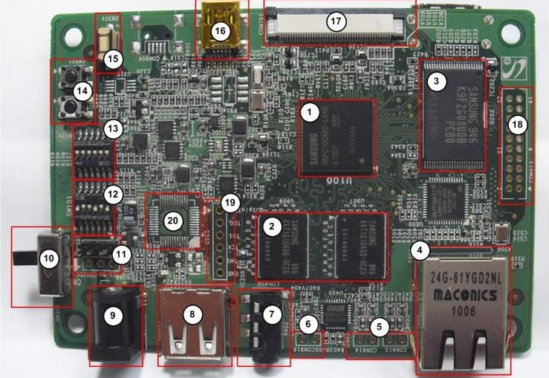
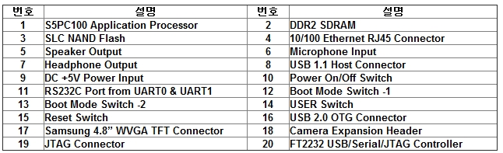
망고100 하드웨어

Slide 11
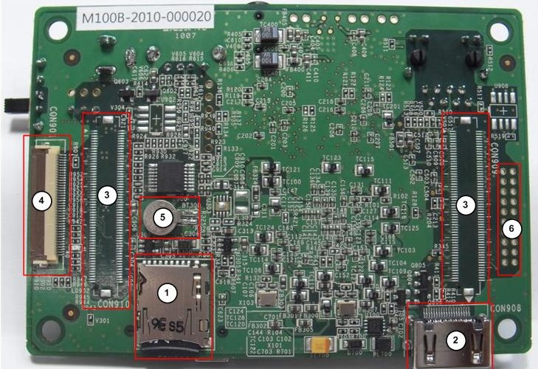
망고100 하드웨어
1 | Micro-SD card Connector | 2 | HDMI connector
3 | B2B Expansion Connector | 4 | 40Pin ZIF ATA Connector
5 | RTC Battery | 6 | 20Pin Camera Expansion Connector

Slide 12
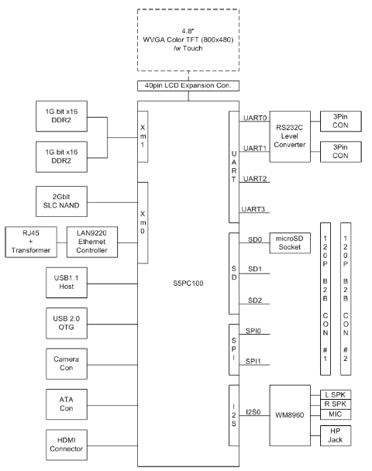
망고100 구조도

Slide 13
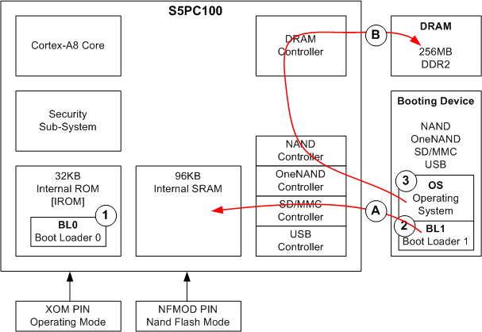
망고100 부팅과정

Slide 14
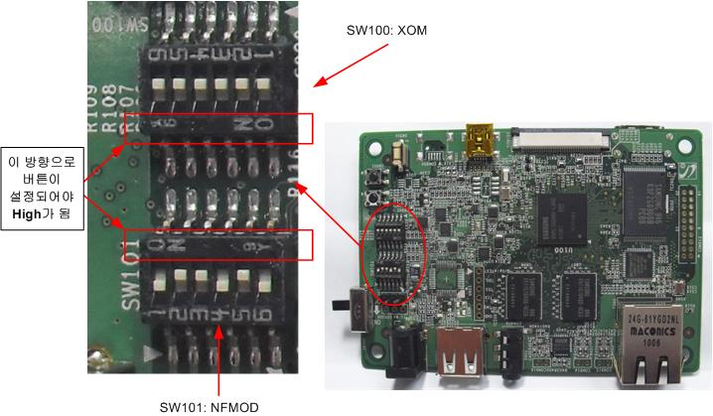
망고100 부팅 Mode
# | SW100 | SW101
1 | XOM0 | NFMOD0
2 | XOM1 | NFMOD1
3 | XOM2 | NFMOD2
4 | XOM3 | NFMOD3
5 | XOM4 | NFMOD4
6 | NC | NFMOD5

Slide 15
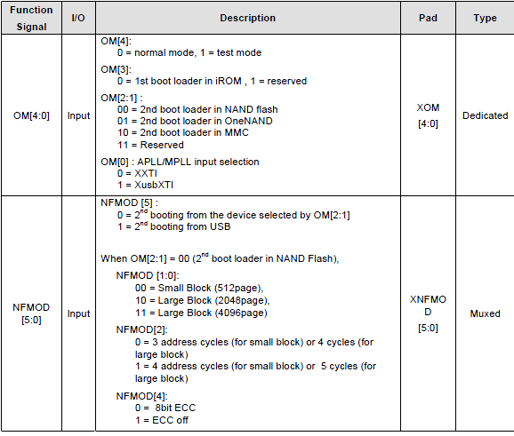
S5PC100 부팅 모드

Slide 16
망고100 부팅모드
USB Boot Mode
Nand Boot Mode
SD Boot Mode

Slide 17
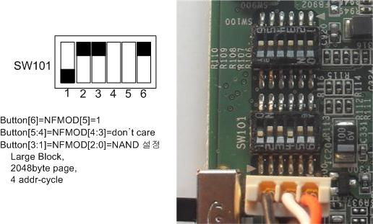
망고100 USB Mode

Slide 18
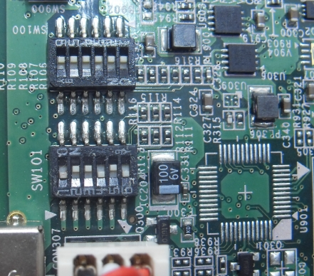
망고100 Nand Boot Mode
SW101
‘OM[2:1]=0b00’
‘NFMOD[2:0]=0b110’
Nand Large Block , 4 Addr Cycle
6번 0인 경우 Nand Booting

Slide 19
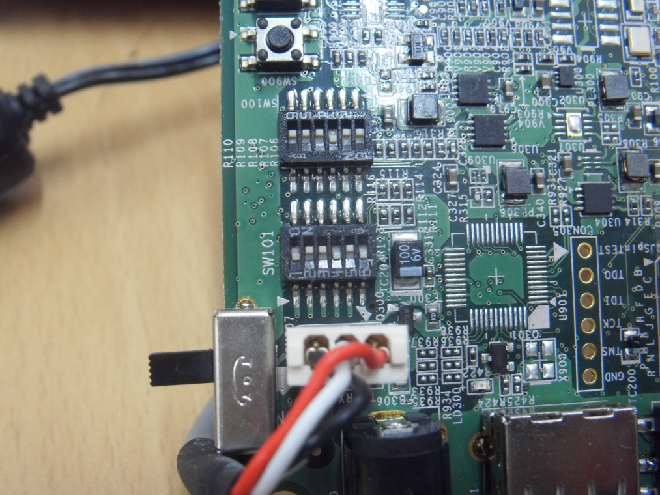
망고100 SD Boot Mode
SW100
ON
SW101
OM[2:1]:0b10 MMC boot mode

Slide 20
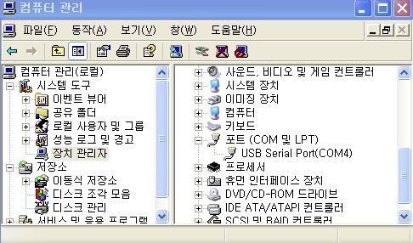
Boot Mode 실습
Booting Mode 실습
DNW Tool 다운받기
(http://cafe.naver.com/embeddedcrazyboys/5701)
UART Port 설정 “장치관리자” 확인

Slide 21

Mango100 USB Boot Mode 실습
DNW Tool 실행
망고100 보드에 전원,UART, USB 연결
SW101 Boot 스위치 조정
전원인가 후 아래와 같이 나오면 OK

Slide 22
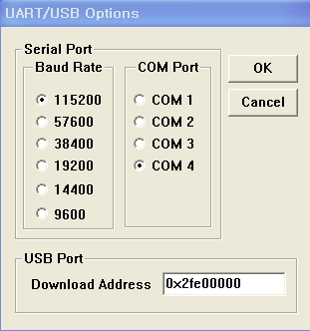
망고100 UART 연결
“내 컴퓨터 ->장치관리자” PORT 확인
DNW Tool Configuration 설정
“Serial Port -> Connect “ 클릭

Slide 23
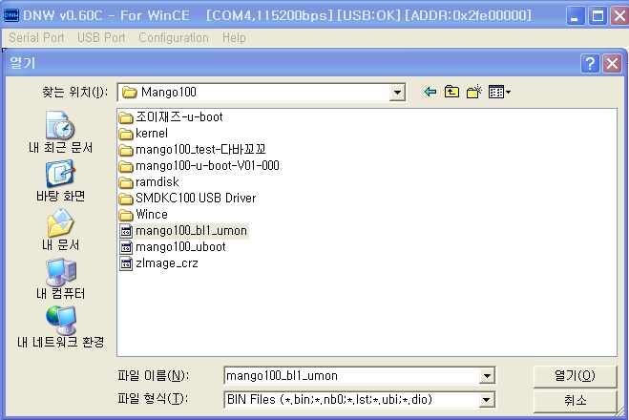
망고100 USB BootLoader 실행하기
“USB Port ->Transmit -> Transmit” 선택
“mango100_bl_umon.bin” 선택

Slide 24
망고100 Nand Mode boot 실습
DNW 실행
UART 연결 후 NAND Mode Booting
Wince 구동 되는 모습

Slide 25
망고100 SD Boot 실행 모습
SDHC Card를 보드에 Insert
Default : GNOME File System
Android 부팅 방법
(setenv bootargs 'root=/dev/mmcblk0p2 rw rootfstype=ext3 console=ttySAC1,115200 rootdelay=1‘)

Slide 26
개발환경설정
Vmware 6.5 설치
Fedora 12 사용
Tool Chain 2009q3 버전 사용
JAVA 1.5 버전

Slide 27
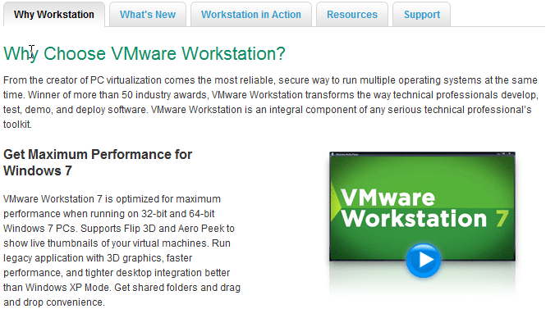
Vmware설치-1
http://www.vmware.com/products/workstation/index.html

Slide 28
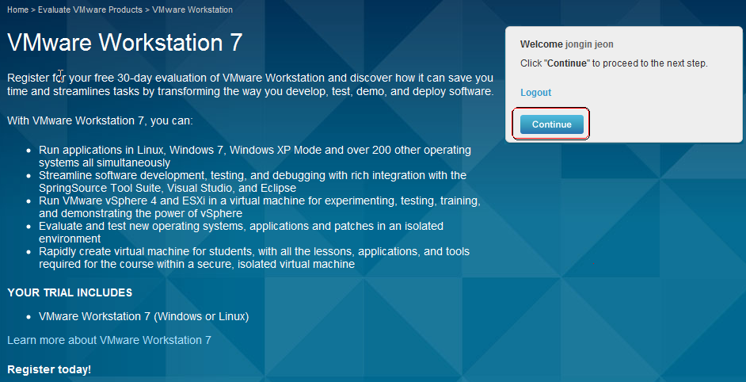
Vmware 설치 -2
로그인 후 계속 버튼 선택

Slide 29
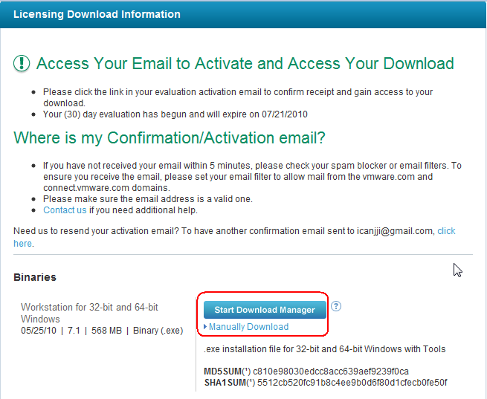
VM ware 설치-3

Slide 30
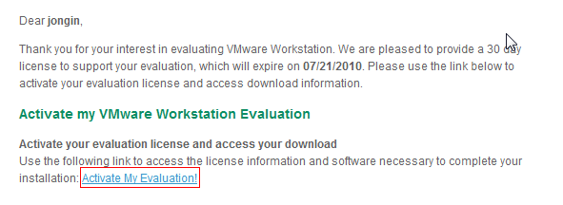
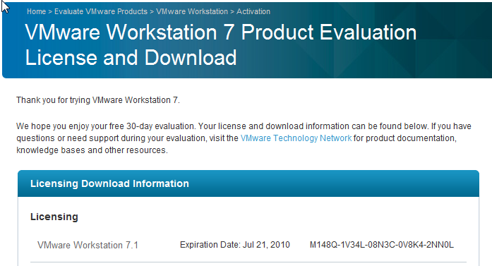
Vmware 설치 -4
Email 확인하면 Register 등록

Slide 31
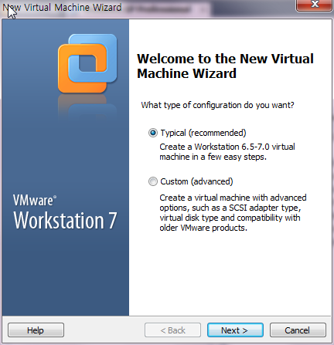
Fedora 12 설치-1
Vmware에서 “File->New->Virtual Manchine”선택

Slide 32
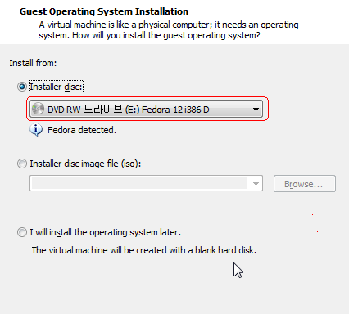
Fedora 12 설치-2
Fedora 12 설치 CD를 Insert

Slide 33
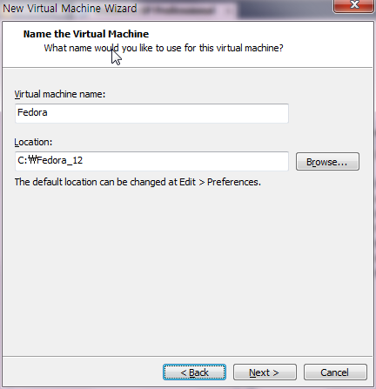
Fedora 12 설치-3

Slide 34
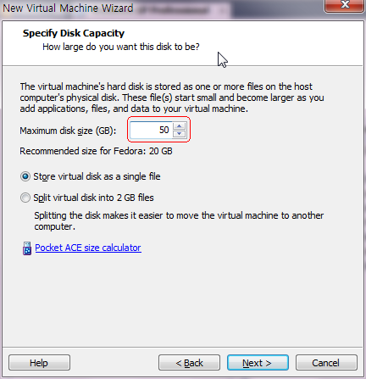
Fedora 설치-4

Slide 35
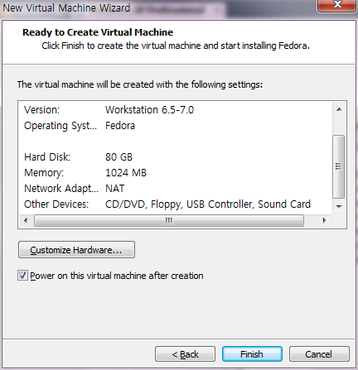
Fedora 설치-5

Slide 36
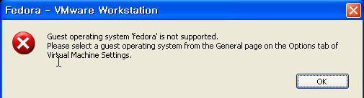
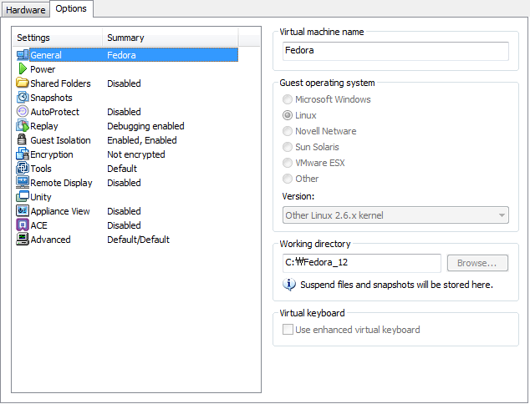
Fedora 설치-6

Slide 37
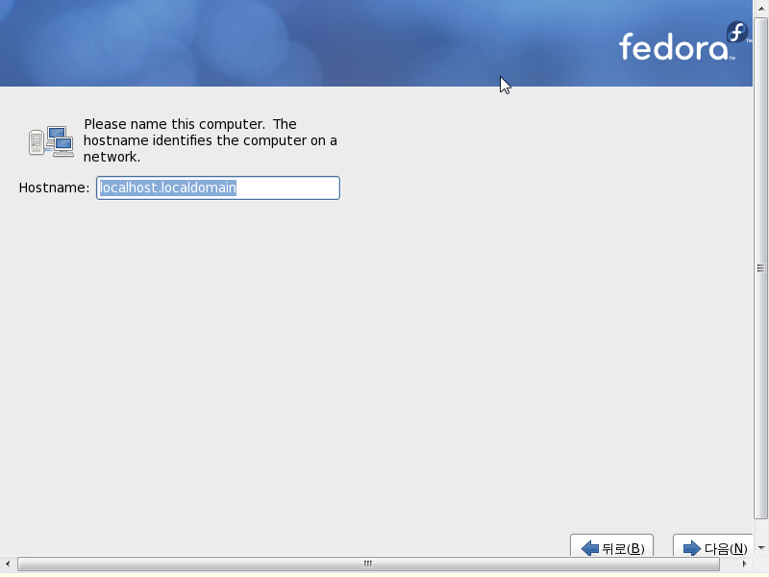
Fedora 설치-9

Slide 38
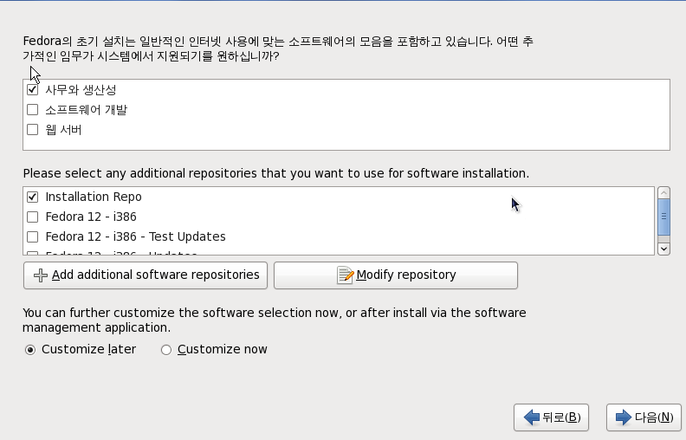
Fedora 설이-10

Slide 39
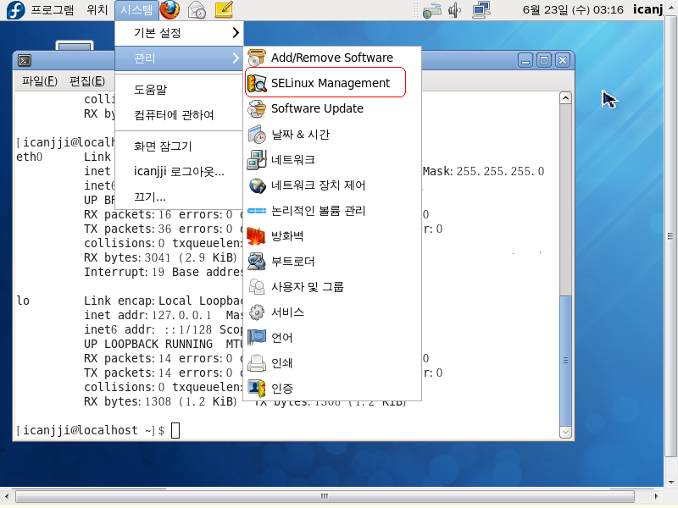
Fedora 환경설정

Slide 40
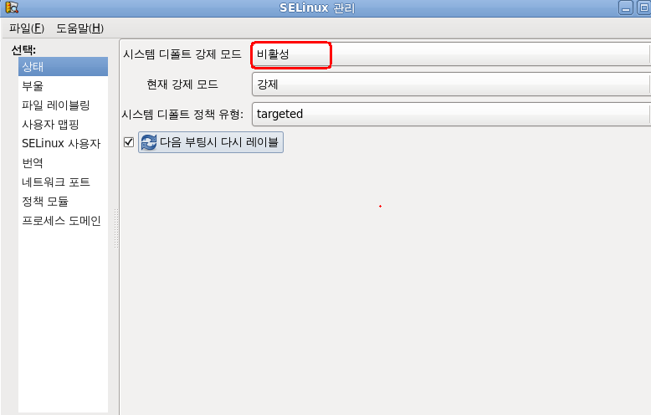
Fedora 환경 설정(SELinux 비활성화)

Slide 41
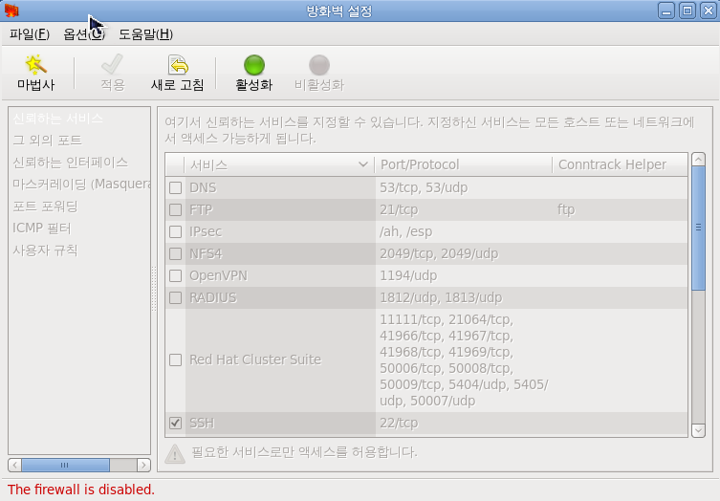
Fedora 환경 설정 (방화벽 비 활성화)

Slide 42
vi 편집기
실행 방법: vi 명령어 뒤에 파일 이름
vi 실행 시 시작하는 모드는 명령 모드
편집기 모드
  입력모드 혹은 편집모드 – 글자를 입력할 수 있는 모드
    모드변환방법 - 명령모드에서 a,A,i,o,O를 입력 했을 때
  명령모드 혹은 ESC모드 – 커서이동 및 기타 명령어처리
    모드변환방법 - 실행모드 혹은 입력모드에서 ESC키를 눌렀을 때
  실행모드 혹은 콜론모드 – 내용바꾸기 및 기타
    모드변환방법 - 명령모드에서 콜론(:)을 입력했을 때
입력
모드
입력명령
명령
모드
:
실행
모드
ESC
실행완료

Slide 43
vi - 명령 모드
입력 모드 전환
커서 이동
a : 커서 위치의 다음 칸부터 입력하기(append)
A : 커서가 있는 줄의 끝부터 입력하기
i : 커서 위치부터 입력하기 (키보드의 Insert도 같은 기능을 합니다.)
I : 커서가 있는 줄의 맨 앞에서부터 입력하기
o : 커서 바로 아래에 줄을 만들고 입력하기(open line)
O : 커서 바로 위에 줄을 만들고 입력하기
s : 커서가 있는 단어를 지우고 입력하기
S : 커서가 있는 행을 지우고 입력하기
h : 왼쪽, j : 위로, k : 아래로, l : 오른쪽 (방향키 사용 가능) - 글자단위
w : 다음단어로, b : 이전단어로 - word 단위
^ : 맨 왼쪽의 첫 글자, $ : 마지막글자의 끝 - 행 단위
^F: 한화면 아래로, ^B:한 화면 위로, ^D: 반 화면 아래로, ^U: 반화면 위로

Slide 44
vi - 명령 모드(cont’d)
삭제 기능
복사 및 붙여넣기
x : 커서 위치의 글자 삭제
X : 커서 바로 앞의 글자 삭제
dw : 한 단어를 삭제
D : d$ 커서 위치부터 줄의 끝까지 삭제
dd : 커서가 있는 줄을 삭제
yw : 커서 위치부터 단어의 끝까지 복사하기
y0 : 커서 위치부터 줄의 처음까지 복사하기
y$ : 커서 위치부터 줄의 끝까지 복사하기
yy : 커서가 있는 줄을 복사하기
yj : 커서가 있는 줄과 그 다음 줄을 복사하기
yk : 커서가 있는 줄과 그 앞줄을 복사하기
p : 커서의 다음 위치에 붙여 넣기
P : 커서가 있는 위치에 붙여 넣기

Slide 45
vi - 명령 모드(cont’d)
기타
u : 작업 취소하기 (undo)
U : 그 줄에 행해진 작업 모두 취소하기
. : 조금 전에 했던 명령을 반복하기
~ : 대소문자 전환
/검색어 : 아래 방향으로 찾기 (검색)
?검색어 : 위쪽 방향으로 찾기
n : 다음 찾기

Slide 46
vi - 실행 모드
치환관련 실행
파일 관련 실행
:s/old/new/g - old를 new 로 치환
:s/^old/new/g - 행의 첫 단어가 old 인 것을 new 로 치환
:s/old$/new/g - 행의 끝 단어가 old 인 것을 new 로 치환
:s/aaa//g - aaa를 삭제
:w 파일명 “파일명”으로 저장
:q 저장하지 않고 종료
:q! 변경 사항을 버리고 종료
:e 파일명 “파일명”의 파일을 불러들여 편집
:r 파일명 “파일명”의 파일을 읽어서 삽입
:!명령어 외부명령어 실행

Slide 47

Sudo 명령 사용하기
#su
#vim /etc/sudoers
#sudo 계정

Slide 48
Tool chain ?
Tool chain 이란?
  Target 시스템의 Software 개발을 진행하기 위해 필요한 host system의 cross compile(교차 컴파일)환경.
  source code 을 compile하고 build하여 binary 실행 파일을 생성하는데 필요한 각종 Utility 및 Library의 모음.
  기본적으로 Assembler, Linker, C compiler, C library 등으로 구성되어 있다.
  GNU에서 제공하는 Tool-chain을 사용.
    GNU GCC compilers for C, C++
    GNU binary utilities
      assembler, linker various object file utilities
    GNU C library

Slide 49
Toolchain 설치
http://crztech.iptime.org:8080/Release/Toolchain/cross-4.2.2-eabi.tar.bz2
#tar xvfz cross-4.2.2-eabi.tar.bz2
# sudo mkir /usr/local/arm
#cd /usr/local/arm
# sudo tar xvfj ~/cross-4.2.2-eabi.tar.bz2
#vim ~/.bashrc
#source ~/.bashrc
#env
#arm-linux-gcc -v
최신 Tool chain:http://www.codesourcery.com/sgpp/lite/arm/portal/release1033

Slide 50
Toolchain
Tool chain Test - Test 용 파일 생성
#> vi hello.c
#include<stdio.h>
int main(void) {
printf(“Hello Embedded”);
return 0;
}
#> gcc –o hello hello.c
#> arm-linux-gcc –o hello-arm hello.c
#> ls
#> file hello
# ./hello
#> file hello-arm
다음과 같은 결과가 나오면.. 크로스 개발 환경이 제대로 설치가 된 것이다.
VI 에디터를 사용해서 샘플
프로그램 생성
I386 용 프로그램 생성
ARM 용 프로그램 생성

Slide 51
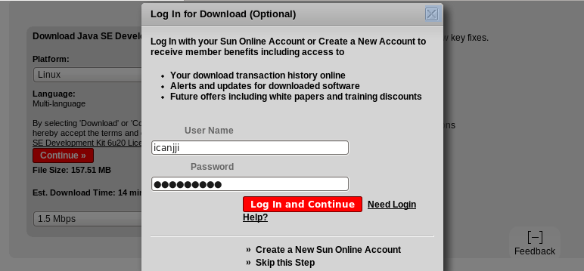
JAVA JDK설치-1
http://java.sun.com/javase/downloads/widget/jdk6.jsp

Slide 52
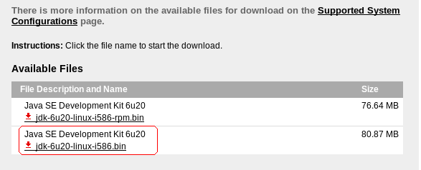
JAVA JDK설치-2
Binary Download

Slide 53
JAVA JDK설치-3
#sudo mkdir /usr/local/java
#sudo cp jdk-6u20-linux-i586.bin /usr/local/java
#sudo chmod 755 jdk-6u20-linux-i586.bin
#sudo ./ jdk-6u20-linux-i586.bin

Slide 54

JAVA JDK설치-4
#vim ~/.bashrc
#source ~/.bashrc
#which java

Slide 55
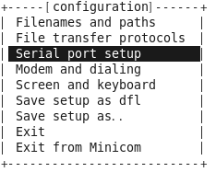
minicom 설정
Minicom 설정
>#yum install minicom
>#ls /dev/ttyUSB*
># minicom –s

Slide 56
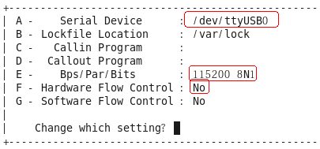
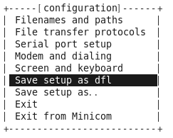
Minicom 설정
Serial Device :/dev/ttyUSB0
Baudrate:115200
Hardware Flow control: NO
Save setup as dfl선택

Slide 57
TFTP
Server로 부터 필요한 File을 읽어와 자신의 Memory에 Load 시킬 때 필요한 Protocol
  Flash Memory에 맞도록 설계된 단순한 Protocol
  Disk 없는 System의 가동 프로세서에 이용
  UDP를 이용하여 Client와 Server 사이의 통신
  Booting에 필요한 간단한 Program과 BOOTP, RARP, TFTP만 탑재한 시스템에서 많이 이용되며 펌웨어 자동 업그레이드에 이용 가능
장점
  시스템이 단순하고 간단함
  어떤 형태의 전달 서비스상에서도 동작이 가능
  시스템 가격이 저렴
단점
  정보보호 기능이 없음
  Data에 대한 보장성이 없음

Slide 58
TFTP
Tftp 패킷형식
  512 bytes의 Data Block을 전송한다.
  각 Block은 아주 간단한 4bytes 헤더와 연결
  Block의 전송 번호는 항상 1부터 시작한다.
  ASCII 또는 Binary 전송을 지원한다.
  Remote File을 Read하거나 Write할 때 사용한다.
  No Checksum
  높은 처리율보다는 간단함을 강조한 프로토콜이다.
IP Datagram
UDP Datagram
IP Header
UDP Header
TFTP Message
20bytes
8bytes
=<512bytes

Slide 59
TFTP(2)
TFTP 패킷 형식
FTP
TFTP
TCP
UDP
IP
Message Format
IP datagram
UDP datagram
IP Header
UDP Header
TFTP message
20
8
OP Code
RRQ
WRQ
Data
ACK
Error
Value
1
2
3
4
5
OP Code(1, 2)
File name
0
mode
0
2
n
1
n
1
Data (3)
Block 번호
전송 Data
2
2
0 - 512
ACK (4)
Block 번호
2
2
Error (5)
Error 번호
Error Message
0
2
2
n
1

Slide 60
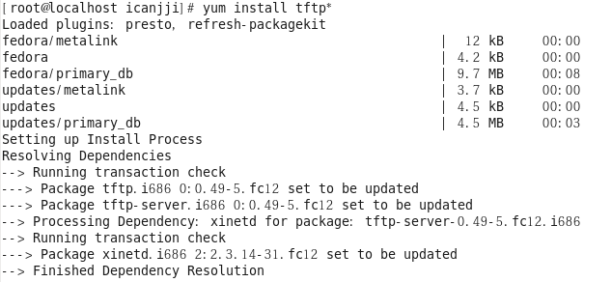
TFTP
TFTP 설치 /미설치 확인 방법
#>rpm –qa | grep tftp
#>yum install tftp*

Slide 61
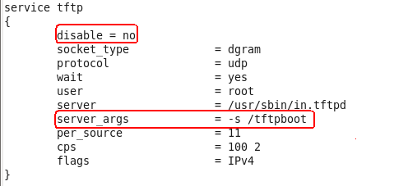
TFTP
TFTP 환경설정
  Host의 /home 밑에 tftpboot라는 이름의 디렉토리를 만듬
  만일 이 디렉터리를 변경하고 싶다면 위에서 환경설정 한 tftp 파일에 있는 server_args 의 디렉터리를 변경
전송될 파일의 위치
디렉토리

Slide 62
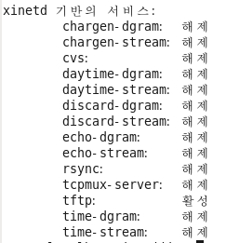
TFTP
리눅스 부팅 시 자동 활성 방법
#>/etc/init.d/xinetd restart
#> chkconfig tftp on

Slide 63
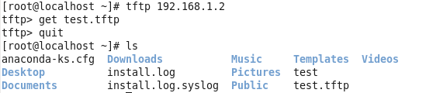
TFTP 실습
#cd /home/tftpboot
#touch test.tftp
#cd /
# ln –s /home/tftpboot /tftpboot
#chmod -R 755 /home/tftpboot
#tftp xxx.xxx.xxx.xxx
>get test.tftp
>quit
#ls

Slide 64
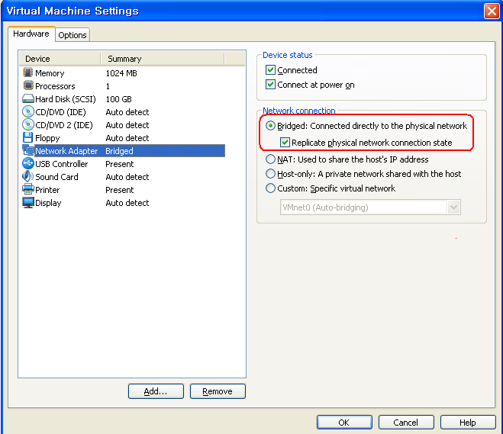
TFTP (VMWare 에서 설정)
“VM->Setting”

Slide 65
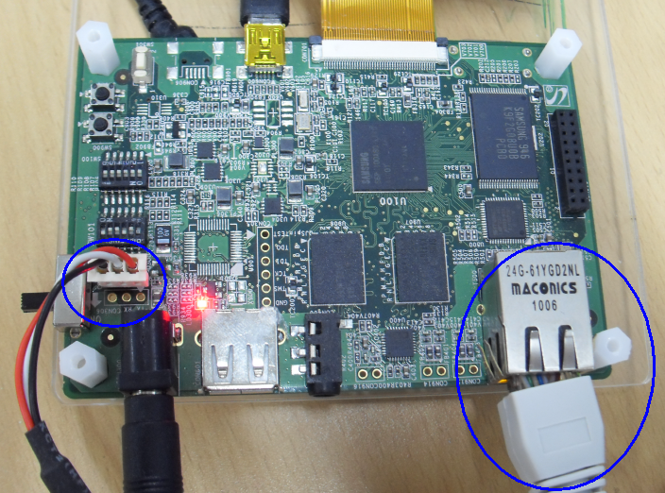
TFTP (HOST PC)
#ifconfig eth0 xxx.xxx.xxx.xxx up
#minicom

Slide 66
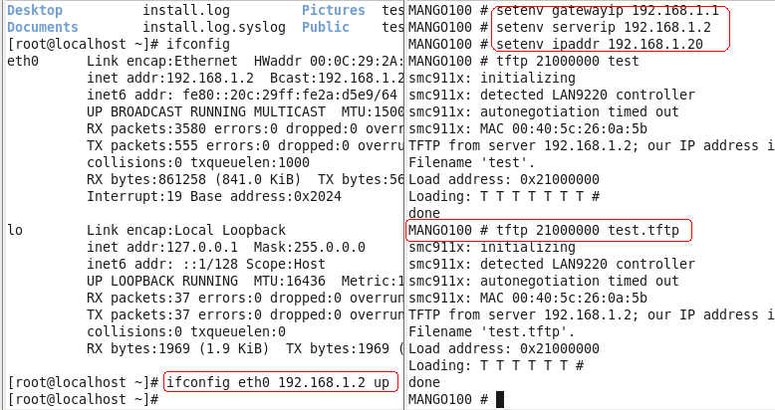
TFTP 실습
Host PC 설정
Mango100 u-boot 설정

Slide 67
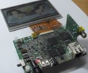
NFS(Network File System)
NFS 란?
  SUN 사가 개발한 RPC(Remote Procedure Call) 기반 시스템
  Remote Computer의 파일을 마치 자신의 컴퓨터에 있는 것처럼 이용
  Server/Client 기반 응용 프로그램
  FS이 존재하지 않는 Client 시스템에서 원격의 Host 시스템에서 설정된 일부 디렉터리를 이용
  임베디드 시스템 개발 시 많이 이용됨
/bin
/bin
/bin
/lib
/lib
/lib
/etc
/sbin
/sbin
/root
…
…
/root
…
/net
/mm
NFS Client
/mm
NFS Server
/kernel
/driver
/arch
/exam
/driver
Host File System
/exam

Slide 68
NFS
NFS 구성도
user
process
local
file access
NFS
client
NFS
server
local
file access
kernel
UDP port
2049
TCP/UDP
IP
TCP/UDP
IP
client kernel
server kernel
local
disk
local
disk

Slide 69
NFS
장점
  개발 호스트에서 작업한 것을 NFS 시스템을 이용하여 Target Board의 리눅스 상에서 mount 시켜 사용하면 download 할 필요가 없음.
  개발 호스트 상의 파일이 Target Board의 리눅스 파일시스템 위에서 접근이 가능하고 실행이 가능.
  램 디스크 상에서 올리기에 너무 큰 파일도 NFS 상에서는 호스트의 기억 용량에 의존하기 때문에 쉽게 처리 가능.
단점
  특수 파일은 NFS에 연결된 디렉토리에 만들 수 없음.
    예: 장치 파일
  읽고 쓰는 속도가 빠른 파일로는 사용이 곤란.
    예: 멀티미디어 파일

Slide 70
TFTP/NFS를 이용한 부팅 시나리오
Target
RAM
RAM
5. 분기 및
커널압축
해제
Linux 커널
NAND
1.TFTP
request
4.커널분기
Host
부트 로더
압축커널
이미지
6. NFS
Root
FS 마운트
3.압축커널
다운로드
2.TFTP
reply
(압축커널만)
Host Hard Disk
(File System)

Slide 71
NFS 서버 설정
># rpm –qa | grep nfs
> # yum install nfs-*
/etc/exports 파일의 내용에 추가할 사항
  /home/nfs <tab>보드IP[또는 *](rw,no_root_squash)
    예) /home/nfs *(rw, no_root_squash, no_all_squash) 또는
    /home/nfs 203.247.100.101(rw, no_root_squash, no_all_squash)
no_root_squash : 원격 루트 사용자가 공유 파일 시스템에서 모든 파일을 변경
no_all_squash : uid,gid root권한으로 연결
rw: read/write 가능하도록 권한 부여

Slide 72
NFS 설정(예)
NFS 서버측 설정
  NFS 디렉토리 생성 및 권한 설정
  NFS 환경설정
#>mkdir /home/계정/nfsroot
#>chmod 777 nfsroot
#>chgrp nobody nfsroot
NFS 디렉토리, 타겟보드 IP
#>vi /etc/exports
…
/home/계정/nfsroot *(rw,no_root_squash,no_all_squash)
…
#>
문장 사이 사이에 띄어쓰기는 없어야 한다

Slide 73
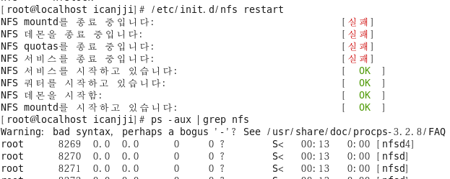
NFS 서버 설정(2)
/usr/sbin/ntsysv
  여러 항목 리스트 중에서 nfs를 찾아서 선택(* 표시)
NFS 서비스 start 시킴
  Service nfs start 혹은 /etc/init.d/nfs restart
위와 같이 나오면 NFS 설정은 완료되었음

Slide 74
NFS/TFTP 실습
  http://crztech.iptime.org:8080 에서 Download
  Host PC
  Target Board(u-boot 실행 후)
  #>cd /home/계정/nfsroot
  #>mv éclair_RFS /home/계정/nfsroot
  #>chown –R root.root /home/계정/nfsroot
  #>chmod –R 777 /home/계정/nfsroot
  # setenv bootargs "root=/dev/nfs rw nfsroot=192.168.0.10:/home/icanjji/nfsroot/rootfs ip=192.168.0.20:192.168.0.10:192.168.0.1:255.255.255.0:::off init=/init console=ttySAC1,115200 mem=256M";tftpboot 21000000 zImage;bootm 21000000

Slide 75

VNC 서버 설정 (Tip)
#rpm –qa | grep vnc-server
# yum install vnc*
#vi /etc/sysconfig/vncservers
#vncserver :1
패스워드 입력
#service vncserver restart
# vi /usr/bin/vncserver
#chkconfig vncserver on

Slide 76
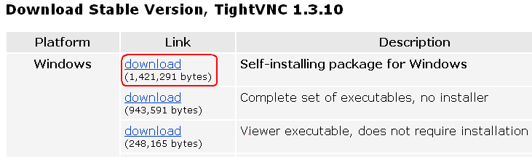
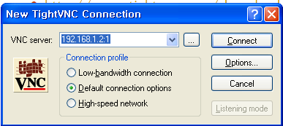
VNC Client 설정
http://www.tightvnc.com/download.php

Slide 77
U-Boot란? & 특징
부트로더
  간단하게 특정 cpu에 OS 혹은 어떤 프로그램을 돌릴 수 있도록 cpu가 동작하는데 필요한 아주 기초적인 부분이나 ROM(or flash), RAM, UART등의 기본적인 디바이스들을 동작할 수 있게 만드는 프로그램.
Universal Bootloader 의 약자로 간단하게 PowerPC와 ARM에 기반을 둔 임베디드 보드를 위한 부트로더.
  Ppcboot와 ARMboot를 썼던 사람들에게 익숙하다..
  발전을 해가면서 다양한 platform에 포팅(ppc, arm, mips, x86...)
  코드가 깔끔하고 구조가 좋음.
  굉장히 강력하고 그나마 쉬운(?) 환경 설정: 많이 쓰이는 cpu를 사용한 상용 evaluation board에 대한 기본 sample코드 존재(수정하여 사용가능)
  다른cpu에 대해 같은 명령어 체계를 사용하므로, 다른 platform에 적용을 하더라도 큰 어려움 없이 쉽게 접근가능

Slide 78
U-boot 최신 소스 얻는 법
http://www.denx.de/wiki/U-Boot
CPU 칩 Band 업체에서 얻는 것이 가장 좋다.
망고100 보드 :http://crztech.iptime.org:8080 최신 소스 사용

Slide 79
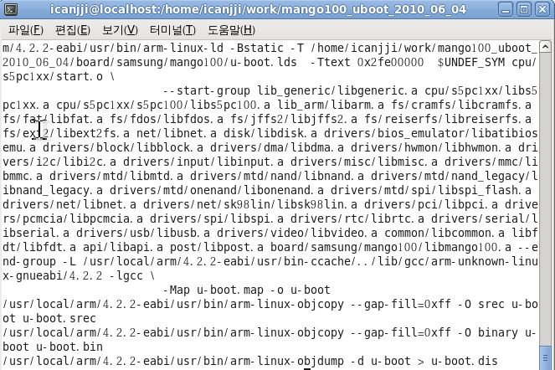
U-boot Download , Compile
#mkdir ~/work
#tar xvf mango100-uboot-2010-0629.tgz
#cd mango100_uboot_2010_06_29
#make mango100_config
#make

Slide 80
Custom Board용 u-boot설정
1) copy: board/samsung/mango100 => board/samsung/newmango
2) copy: include/configs/mango100.h => include/configs/newmango.h로 복사
3) vi Makefile
mango100_config : unconfig
@./mkconfig $(@:_config=) arm s5pc1xx mango100 samsung s5pc100
=> 밑에 두줄 추가
newmango_config : unconfig
@./mkconfig $(@:_config=) arm s5pc1xx newmango samsung s5pc100
4) board/samsung/newmango/u-boot.lds
-> board/samsung/newmango/lowlevel_init.o 으로 수정
4) compile
make clobber
make newmango_config
make

Slide 81
Source tree 구조
/board ---/mango100 : cpu 디렉토리에 있는 cpu들로 만들어진 보드에 대한코드
... 보드에 밀접한 코드들로 보드 초기화 코드, memory bank 설정코드 flash코드,
부트로더가 dram에 위치해야하는 relocation address를 기록한 config.mk,
전체코드의 배치를 지정하는 u-boot.lds라는 링커 스크립트 파일
/common : 각종 명령어, user interface main routine
/cpu ---/cpu/s5pc1xx : cpu에 대한 startup코드(cpu초기화)와 serial,
... clock, timer등의 cpu specific한 코드
/doc : 각종 readme file
/drivers : 각종 network과 같은 driver
/examples : 부트로더상에서 실행시키는 standalone app example
/fs ---/jffs2 : OS(특히 linux)지원 file system
/include ---/include/asm-arm : 해당 platform에 대한 코드는 include/asm-arm같은식으로 존재.
중요한 파일로 u-boot.h에 board description structure가 존재함.
(ppc에서 매우 중요함, arm에서는 덜 중요)
...
/include/configs : 각 보드에 대한 설정파일들이 있습니다, [보드이름].h의 형태.
...
/lib_arm : u-boot의 arm쪽 C 메인코드들이 있습니다.
/net : tftp등의 네트워크 코드
/rtc : Real Time Clock driver
/tools : mkimage등의 툴

Slide 82
Source Flow
startup(cpu/s5pc1xx/start.S)
  cpu초기화, dram초기화, 그 후에 부트로더의 ram으로의 relocation, C코드에서의 main인 start_armboot()를 호출함.
c쪽의 start코드(lib_arm/board.c)
  dram초기화 이후의 flash, uart등등의 주변 디바이스 초기화
메인루프(command line shell: common/main.c)
  유닉스 shell과 같은 명령어 처리 루틴. autoboot delay동안 enter키 입력을 기다리는데 그동안 키 입력이 안되면 바로 boot command(설정파일을 보면 나옴)를 실행시킴.
app의 실행 혹은 리눅스등의 OS로 부팅(lib_arm/armlinux.c)
  헤더가 붙은 커널의 헤더를 읽어서 압축을 풀고 리눅스로 제어권을 넘겨주는 코드

Slide 83
Mango100 tftp 로 u-boot write
>#minicom
전원인가
설명:ipaddr :망고보드 ip, serverip :tftp host ip , gatewayip:Gatewayip
># tftp 21000000 u-boot.bin
># nand write 21000000 0 40000

Slide 84
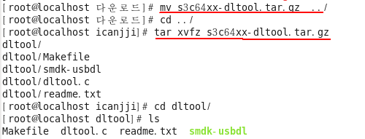
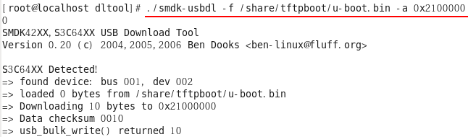
망고100 USB OTG 이용 u-boot write
http://cafe.naver.com/embeddedcrazyboys/5484
>#mincom 실행
>#dnw 21000000

Slide 85
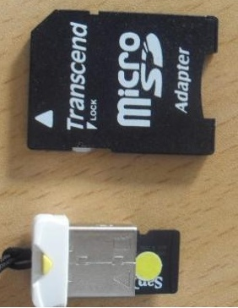
망고100 SD booting 준비물
SDHC 4G Card
리눅스 설치 된 PC
SD boot 망고100 Image

Slide 86
망고100 SD booting Image Write
MMC /SD Card 리눅스 Host 에 Insert
SD boot Script 다운 받는곳(http://crztech.iptime.org:8080)
>#./sdwriter /dev/장치 mango-image
완료가 되면, mmc card를 망고100에 삽입
SD 부팅 모드로 변경
6
5
4
3
2
1
SW100
ON
SW101
1
2
3
4
5
6

Slide 87
U-boot build 환경 분석
Board/$(Vendor)/$(BOARD)/Config.mk 파일 분석
(U-boot 가 실행하는 주소 정의)
ifndef TEXT_BASE
//TEXT_BASE = 0xc7e00000 :MMU 사용
TEXT_BASE = 0x2fe00000 # Physical Address
endif

Slide 88

U-boot 1.3.4 Build 환경 분석
#make mango100_config 실행 시 분석
$(Top dir)/Makefile 에 아래 코드 실행
1
2
3
4
5
6
7
Configuration 할 보드 이름 정의
mkconfig 로 $1인자 의미
Architecture 인자 $2인자
CPU :$3인자
Board name :$4
VENDOR :$5
SOC :$6

Slide 89


U-boot build 분석
실행 순서는
unconfig 실행
@$(MKCONFIG) $(@:_config=) arm s5pc1xx mango100 samsung s5pc100
include/config.h : include/configs/mango100.h 를 inlcude,mkconfig 에서 create (아래코드)
Inlcude/config.mk: 내용
board/*/config.tmp, board/*/*/config.tmp : 존재하면 삭제
Include/autoconfig.mk :makefile 에서 생성
Include/autoconf.mk.dep : makefile에서 생성

Slide 90

U-boot build 환경 분석
1
2
3
4
5
6
7
$(@:_config=) : @현재 target 값 , 즉 mango100_config, _config=는 null 변경하라는 의미
매크로 치환 (Macro substitution):http://cafe.naver.com/embeddedcrazyboys/7000
http://marvel.incheon.ac.kr/infomation/unix/makefile/GNU-Make-4.html
“$1”값은 mango100
${BOARD_NAME} : mango100 값을 가진다.
$# : 넘어오는 인자 수를 의미
출력은 “Configuring for mango100 board…”

Slide 91

U-boot build 환경 분석
1
2
3
4
5
6
7
SRCTREE와 OBJTREE값은 동일 ,else문 수행
$2 값은 arm
Include/asm
Include/asm-arm
Symbol link
[-z “$6” : 파일이 존재하지 않으면 참
-o : 논리적 OR 연산
Include/asm-arm/arch
Include/arch-s5pc1xxx
Symbol link

Slide 92


U-boot build 환경 분석
1
2
3
4
5
6
7
Config.h 를 만든다
Config.h 파일 내용은 “include <configs/mango100.h>” 이다

Slide 93

U-boot Build 환경 구조도

Slide 94
리눅스 명령 find (TIP)
#find . –name “*.[ch]” –exec grep 문자열 {} \; -print
예) find . –name “*.[ch]” –exec grep mango100 {} \; -print
스크립트 추가 방법
/usr/bin 디렉토리 vi fin 추가
#chmod 755 /usr/bin/fin
#!/bin/sh
if [ "$1" != "" ] && [ "$2" != "" ]; then
find . -name "$1" -exec grep "$2" {} \; -print
else
echo "Usage: $0 *.* abcd"
exit 1
fi

Slide 95




U-boot build 실행 분석
#make 명령 실행
$(TOPDIR)/config.mk
$(TOPDIR)/arm_config.mk
$(TOPDIR)/rules.mk
…

Slide 96

U-boot build 실행 분석
include/config.h== include/configs/mango100.h 내용동일
Include/common.h 두개의 파일의 내용을 가지고 온다
$(CC): $(CROSS_COMPILE)gcc 값임
-M 옵션:의존성있는 있는 파일을 구성해 준다.
-MQ (target) : target 이름을 정의 해 준다.
두개의 예제를 결과 비교 실습
#> vi hello.c
#include<stdio.h>
int main(void) {
printf(“Hello Mango”);
return 0;
}
#> arm-linux-gcc –M hello.c
#> vi hello.c
#include<stdio.h>
int main(void) {
printf(“Hello Mango”);
return 0;
}
#> arm-linux-gcc –M –MQ foo.o hello.c

Slide 97


U-boot build 실행 분석
1
2
3
4
5
6
7
cmp –s file1 file2 : 비교하여 같으면 0
&& 연산자 :cmp 비교 결과 같으면 실행
|| 연산자: cmp 비교 결과 다르면 실행

Slide 98


U-boot build 실행 분석
1
2
3
4
5
6
7
$$dir :tools, examples api_example 값을 가진다.
make –C tools _depend
make –C examples _depend
make –C api_example _depend
형식:make –C 실행디렉토리 타겟
즉 , -C옵션에 정의된 디렉토리로 가서 Makefile을 수행하며,
target은 _depend 임

Slide 99



U-boot build 실행 분석
1
2
3
4
5
6
7
Make –C $SUBDIRS all 수행되면서
실제 빌드됨
결과

Slide 100
U-boot build 실행 분석
1
2
3
4
5
6
7
CPU 값은 s5pc1xx
$(if $(REMOTE_BUILD),$@,$(notdir $@)) 의미는
REMOTE_BUILD값이 있으면, OBJS값을 그대로 대입,
없으면, 디렉토리리를 제외한 파일이름만 추출하라는 의미
make –C cpu/s5pc1xx start.o 이 수행이 됨

Slide 101

U-boot build 실행 분석(LIBBOARD)
1
2
3
4
5
6
7
BOARDDIR = $(VENDOR)/$(BOARD)
VENDOR=samsung , BOARD=mango100 값
따라서 BORDDIR은 samsung/mango100
LIBBOARD는
$(obj)/board/samsung/mango100/libmango100.a
LIBBOARD = board/$(BOARDDIR)/lib$(BOARD).a
LIBBOARD := $(addprefix $(obj),$(LIBBOARD))

Slide 102

U-boot build 실행 분석(LIBBOARD)
1
2
3
4
5
6
7

Slide 103


U-boot build 실행 분석
1
2
3
4
5
6
7
LDSCRIPT값은
/board/samsung/mango100/u-boot.lds
따라서,
$(MAKE) –C /board/samsung/mango100 u-boot.lds
실행이 됨

Slide 104

U-boot.lds 분석
: 섹션의 시작 번지 를 0x00000000 로 설정. 실제로 컴파일된 실행코드인 text가 로딩되고 배치될 번지 는 config.mk 에 지정된 TEXT_BASE + 0x00000000 이 된다.
4byte align
Text section의 맨앞에 cpu/$cpu/start.o 를 배열 (Start-up code)
__u_boot_cmd_start 와 __u_boot_cmd_end 사이의 .u_boot_cmd는 u_boot에서 사용되는 user interface command structure를 이 사이에 배열
__u__boot_cmd_start , _u_boot_cmd_end, __bss_start, __end는 나중에 C code , start-up code 에서 주소계산을 위해 사용함.

Slide 105
U-boot build 실행 분석
1
2
3
4
5
6
7
UNDEF_SYM=`$(OBJDUMP) -x $(LIBBOARD) $(LIBS) \
sed -n -e 's/.*\($(SYM_PREFIX)__u_boot_cmd_.*\)/-u\1/p'|sort|uniq`
UNDEF_SYM=`/usr/local/arm/4.2.2-eabi/usr/bin/arm-linux-objdump -x
board/samsung/mango100/libmango100.a lib_generic/libgeneric.a cpu/s5pc1xx/libs5pc1xx.a
cpu/s5pc1xx/s5pc100/libs5pc100.a lib_arm/libarm.a fs/cramfs/libcramfs.a fs/fat/libfat.a fs/fdos/libfdos.a fs/jffs2/libjffs2.a
fs/reiserfs/libreiserfs.a fs/ext2/libext2fs.a net/libnet.a disk/libdisk.a drivers/bios_emulator/libatibiosemu.a
drivers/block/libblock.a drivers/dma/libdma.a drivers/hwmon/libhwmon.a drivers/i2c/libi2c.a drivers/input/libinput.a
drivers/misc/libmisc.a drivers/mmc/libmmc.a drivers/mtd/libmtd.a drivers/mtd/nand/libnand.a
drivers/mtd/nand_legacy/libnand_legacy.a drivers/mtd/onenand/libonenand.a drivers/mtd/spi/libspi_flash.a
drivers/net/libnet.a drivers/net/sk98lin/libsk98lin.a drivers/pci/libpci.a drivers/pcmcia/libpcmcia.a drivers/spi/libspi.a
drivers/rtc/librtc.a drivers/serial/libserial.a drivers/usb/libusb.a drivers/video/libvideo.a common/libcommon.a
libfdt/libfdt.a api/libapi.a post/libpost.a | \
sed -n -e 's/.*\(__u_boot_cmd_.*\)/-u\1/p'|sort|uniq`
실습
#echo abcd123 | sed 's/\([a-z]*\).*/\1/'

Slide 106
U-boot build 실행 분석
1
2
3
4
5
6
7
cd $(LNDIR) && $(LD) $(LDFLAGS) $$UNDEF_SYM $(__OBJS) \
--start-group $(__LIBS) --end-group $(PLATFORM_LIBS) \
-Map u-boot.map -o u-boot
cd /home/icanjji/work/u-boot-work/mango100-uboot-2010-06-29 && /usr/local/arm/4.2.2-eabi/usr/bin/arm-linux-ld
-Bstatic -T /home/icanjji/work/u-boot-work/mango100-uboot-2010-06-29/board/samsung/mango100/u-boot.lds -Ttext 0x2fe00000
$UNDEF_SYM cpu/s5pc1xx/start.o \
--start-group lib_generic/libgeneric.a cpu/s5pc1xx/libs5pc1xx.a
cpu/s5pc1xx/s5pc100/libs5pc100.a lib_arm/libarm.a fs/cramfs/libcramfs.a
fs/fat/libfat.a fs/fdos/libfdos.a fs/jffs2/libjffs2.a fs/reiserfs/libreiserfs.a
fs/ext2/libext2fs.a net/libnet.a disk/libdisk.a drivers/bios_emulator/libatibiosemu.a
drivers/block/libblock.a drivers/dma/libdma.a drivers/hwmon/libhwmon.a drivers/i2c/libi2c.a
drivers/input/libinput.a drivers/misc/libmisc.a drivers/mmc/libmmc.a drivers/mtd/libmtd.a
drivers/mtd/nand/libnand.a drivers/mtd/nand_legacy/libnand_legacy.a drivers/mtd/onenand/libonenand.a
drivers/mtd/spi/libspi_flash.a drivers/net/libnet.a drivers/net/sk98lin/libsk98lin.a
drivers/pci/libpci.a drivers/pcmcia/libpcmcia.a drivers/spi/libspi.a drivers/rtc/librtc.a
drivers/serial/libserial.a drivers/usb/libusb.a drivers/video/libvideo.a common/libcommon.a
libfdt/libfdt.a api/libapi.a post/libpost.a board/samsung/mango100/libmango100.a --end-group
-L /usr/local/arm/4.2.2-eabi/usr/bin-ccache/../lib/gcc/arm-unknown-linux-gnueabi/4.2.2 -lgcc \
-Map u-boot.map -o u-boot

Slide 107
U-boot $BOARDNAME.h 파일 분석
#vi include/configs/ 에 위치
#make mango100_config 명령 수행 mango100.h 이름
Booting Device, 메모리, 프롬프트 이름 등, u-boot 소스에서 가장 중요한 파일임
Define한 Value값은 전체 시스템에 영향을 미침
echo "/* Automatically generated - do not edit */" >>config.h
echo "#include <configs/$1.h>" >>config.h

Slide 108
U-boot $BOARDNAME.h 파일 분석
#define CONFIG_S5PC100 1 /* in a SAMSUNG S5PC100 SoC */
#define CONFIG_S5PC1XX 1 /* in a SAMSUNG S5PC1XX Family */
#define CONFIG_MANGO100 1
//#define CONFIG_S5PC100_EVT1
#define CONFIG_S5PC100_EVT2
#define BOOT_ONENAND 0x1
#define BOOT_NAND 0x2
#define BOOT_MMCSD 0x3
//S5PC100 CPU 는 Memory MAP에서 DRAM 영역 시작 정의
#define MEMORY_BASE_ADDRESS 0x20000000
#if defined(CONFIG_S5PC100_EVT2)
#define CONFIG_MEMORY_UPPER_CODE//u-boot code 위에 STACK,Malloc 메모리 사용
#define CONFIG_MMC // MMC Booting 지원
#define CONFIG_MOVINAND//
#endif
/* input clock of PLL */// 망고100 은 Crystal 12Mhz가 달려있습니다.
#define CONFIG_SYS_CLK_FREQ 12000000 /* the Mango100 has 12MHz input clock */

Slide 109
U-boot $BOARDNAME.h 파일 분석
#undef CONFIG_ENABLE_MMU //MMU 미지원 Physical ADDR 사용
#ifdef CONFIG_ENABLE_MMU
#define virt_to_phys(x) virt_to_phy_smdkc100(x)
#else
#define virt_to_phys(x) (x)
#endif
#define CONFIG_MEMORY_UPPER_CODE
//#undef CONFIG_MEMORY_UPPER_CODE
#undef CONFIG_USE_IRQ /* we don't need IRQ/FIQ stuff */
#define CONFIG_INCLUDE_TEST
#define CONFIG_ZIMAGE_BOOT//커널 zImage 이미지 지원:압축
#define CONFIG_IMAGE_BOOT
#define BOARD_LATE_INIT
#define CONFIG_SETUP_MEMORY_TAGS
#define CONFIG_CMDLINE_TAG
#define CONFIG_INITRD_TAG
if (*(ulong *)(addr + 9*4) == LINUX_ZIMAGE_MAGIC) {
printf("Boot with zImage\n");
addr = virt_to_phys(addr);
hdr = (image_header_t *)addr;
hdr->ih_os = IH_OS_LINUX;
hdr->ih_ep = ntohl(addr);
memmove (&images.legacy_hdr_os_copy, hdr, sizeof(image_header_t));

Slide 110
U-boot $BOARDNAME.h 파일 분석
/*
* Architecture magic and machine type
*/
#define MACH_TYPE 1826//kernel machine type과 일치해야 함
#define UBOOT_MAGIC (0x43090000 | MACH_TYPE)
/* Power Management is enabled */
#define CONFIG_PM
#define CONFIG_DISPLAY_CPUINFO//CPU 정보 제공
#define CONFIG_DISPLAY_BOARDINFO//보드 정보 제공
#undef CONFIG_SKIP_RELOCATE_UBOOT
#undef CONFIG_USE_NOR_BOOT
/*
* Size of malloc() pool
*/
#define CFG_MALLOC_LEN (CFG_ENV_SIZE + 1024*1024)//0x40000+1MB
#define CFG_GBL_DATA_SIZE 128 /* size in bytes reserved for initial data */
#define CFG_STACK_SIZE 512*1024/* STACK Size 정의 */
smdkc100 MACH_SMDKC100 SMDKC100 1826
(kernel소스)/arch/arm/tools/mach-types에 위치함

Slide 111


U-boot $BOARDNAME.h 파일 분석
#define CONFIG_DRIVER_SMC911X 1 /* we have a SMSC9220 on-board */
#ifdef CONFIG_DRIVER_SMC911X
#define CONFIG_DRIVER_SMC911X_16_BIT
#undef CONFIG_DRIVER_CS8900
#define CONFIG_DRIVER_SMC911X_BASE 0xA0000300
#else
#define CONFIG_DRIVER_CS8900 1 /* we have a CS8900 on-board */
#define CS8900_BASE 0x18800300
#define CS8900_BUS16 1 /* the Linux driver does accesses as shorts */
#endif
이더넷이 CS Bank4에 연결되어 있으므로
0xA0000000 Address 값을 가진다. [7:0]bit값은
0값을 가져야 한다.

Slide 112
U-boot $BOARDNAME.h 파일 분석
#define CONFIG_SERIAL2 1 /*mango100 uart 1번이 DEBUG Port 임*/
#define CONFIG_USB_OHCI
#undef CONFIG_USB_STORAGE
#define CONFIG_S3C_USBD
//#define USBD_DOWN_ADDR 0xc0000000
#define USBD_DOWN_ADDR 0x20008000
/************************************************************
* RTC
************************************************************/
/* allow to overwrite serial and ethaddr */
#define CONFIG_ENV_OVERWRITE
#define CONFIG_BAUDRATE 115200 //Baurate 115200 설정
Usb otg 활성화하여 usb download 지원

Slide 113
U-boot $BOARDNAME.h 파일 분석
#define CONFIG_BOOTDELAY 3/*u-boot가 실행 후 커널 이미지를 load하기 전에 3초 기다린다.*/
// MMC2 boot
#define CONFIG_BOOTARGS "root=/dev/mmcblk0p3 rw rootfstype=ext3 console=ttySAC1,115200 rootdelay=1"
// gnome boot
//#define CONFIG_BOOTARGS "ubi.mtd=2 root=ubi0:rootfs rootfstype=ubifs rw console=ttySAC1,115200"
// android boot
//#define CONFIG_BOOTARGS "ubi.mtd=2 root=ubi0:rootfs rootfstype=ubifs rw init=/init console=ttySAC1,115200"
#define CONFIG_ETHADDR 00:40:5c:26:0a:5b
#define CONFIG_NETMASK 255.255.255.0
#define CONFIG_IPADDR 192.168.1.121 /* mango board IP 주소*/
#define CONFIG_SERVERIP 192.168.1.2 /* Host PC IP 주소*/
#define CONFIG_GATEWAYIP 192.168.1.1 /*Gateway IP 주소*/
Bootargs 에서
Root : 디바이스 이름
rootfstype: 사용할 root filesystem 타입(ubifs,yaffs2,jffs2,ext3,등)
Rw :Read , Write 가능 하도록
Console: uart 설정
Init: 커널에서 처음 실행하는 process
Ubi.mtd: MTD Partition Block Number

Slide 114
U-boot $BOARDNAME.h 파일 분석
#define CFG_LONGHELP /* undef to save memory */
#define CFG_PROMPT "MANGO100 # " /* Monitor Command Prompt */
#define CFG_CBSIZE 256 /* Console I/O Buffer Size */
#define CFG_PBSIZE 384 /* Print Buffer Size */
#define CFG_MAXARGS 16 /* max number of command args */
#define CFG_BARGSIZE CFG_CBSIZE /* Boot Argument Buffer Size */
#define CFG_MEMTEST_START MEMORY_BASE_ADDRESS /* memtest works on */
#define CFG_MEMTEST_END MEMORY_BASE_ADDRESS + 0xfe00000 /* 256MB in DRAM */
#undef CFG_CLKS_IN_HZ /* everything, incl board info, in Hz */
#define CFG_LOAD_ADDR MEMORY_BASE_ADDRESS /* default load address */
/* the PWM TImer 4 uses a counter of 15625 for 10 ms, so we need */
/* it to wrap 100 times (total 1562500) to get 1 sec. */
#define CFG_HZ 1562500 // at PCLK 50MHz
/* valid baudrates */
#define CFG_BAUDRATE_TABLE { 9600, 19200, 38400, 57600, 115200 }
/*-----------------------------------------------------------------------
* Stack sizes
*
* The stack sizes are set up in start.S using the settings below
*/
#define CONFIG_STACKSIZE 0x40000 /* regular stack 256KB */
#ifdef CONFIG_USE_IRQ
#define CONFIG_STACKSIZE_IRQ (4*1024) /* IRQ stack */
#define CONFIG_STACKSIZE_FIQ (4*1024) /* FIQ stack */
#endif

Slide 115
U-boot $BOARDNAME.h 파일 분석
0x2FFFFFFF
#define CONFIG_IDENT_STRING " for MANGO100"
/* total memory required by uboot */
#define CFG_UBOOT_SIZE (2*1024*1024)
/* base address for uboot */
#ifdef CONFIG_ENABLE_MMU
#define CFG_UBOOT_BASE 0xcfe00000
#else
#define CFG_UBOOT_BASE 0x2fe00000
#endif
#define CFG_PHY_UBOOT_BASE MEMORY_BASE_ADDRESS + 0xfe00000
#define CFG_ENV_OFFSET 0x0007C000
Stack 영역
(0x1000)
0x2FFFEFFF
Reserve 영역
0x200000
(2*1024*1024)
0x2F140000
메모리 Malloc
(1MB+0x4000)
0x2F03C000
Code 영역
0x2FE00000

Slide 116
U-boot $BOARDNAME.h 파일 분석
/* NAND configuration */
#define CFG_MAX_NAND_DEVICE 1 /*mango100 Nand device 1개*/
#define CFG_NAND_BASE (0xE7200000) /*Nand Control Register*/
#define NAND_MAX_CHIPS 1// Chip 갯수
#define NAND_DISABLE_CE() (NFCONT_REG |= (1 << 1))
#define NAND_ENABLE_CE() (NFCONT_REG &= ~(1 << 1))
#define NF_TRANSRnB() do { while(!(NFSTAT_REG & (1 << 0))); } while(0)
#define CFG_NAND_SKIP_BAD_DOT_I 1 /* ".i" read skips bad blocks */
#define CFG_NAND_WP 1
#define CFG_NAND_YAFFS_WRITE 1 /* support yaffs write */
#define CFG_NAND_HWECC //ECC 체크를 HW 처리
//#define CONFIG_NAND_BL1_8BIT_ECC
#undef CFG_NAND_FLASH_BBT
#define CONFIG_BOOTCOMMAND "movi read kernel 20008000;bootm 20008000"
//#define CONFIG_BOOTCOMMAND "nand read 20008000 80000 300000;bootm 20008000"
#define CONFIG_NAND
#define CONFIG_BOOT_NAND
#define CONFIG_BOOT_MOVINAND
#define CFG_ENV_IS_IN_AUTO

Slide 117

cpu/s5pc1xx/start.s – Jump vector table
ARM 이 exception 이 걸리면 각 예외에 따라 무조건 정해진 해당번지로 jump
Exception vector의 위치를 word(4byte)로 정의

Slide 118

cpu/s5pc1xx/start.s – startup code (1)
각 보드에 대한 config.mk 는 board/XXXXX/config.mk 에 선언되어 있다. 여기서는 TEXT_BASE = 0x33F80000
_start 라는 위치로 __armboot_start 을 설정

Slide 119

cpu/s5pc1xx/start.s – SVC32 mode
CPSR 을 R0로 읽어온다.
R0 := R0 & 0xFFFFFFE0 (하위 5 비트의 mode 비트를 clear 함)
R0 := R0 | 0x11010011 (supervisor 모드로 변경)
R0 의 값을 CPSR로 로딩

Slide 120



cpu/s5pc1xxx/start.s – cpu_init_crit
CP15 : system control processor
cache, MMU, protection system, clocking mode, big /litter endian operation 과 같은 arm920t 의 다른 시스템 옵션들을 설정하고 제어함.
MCR, MRC 명령으로 접근 가능
OM[0:4] Pin 정보를 읽어서 information REG 에 저장

Slide 121

cpu/s5pc1xxx/start.s – Boot mode
Info regster에서 정보를 읽어서 Nand boot, mmcsd_boot로 분기

Slide 122

Lowlevel_init ?
Cpu/s5pc1xx/start.s에서 call
Watchdog,Clock, UART, Nand 을 초기화

Slide 123


cpu/s5pc1xx/start.s – setup the stack
Stack address 를 지정하였으므로 드디어 RAM에서 코드가 동작할 수 있는 조건이 마련되었다.
Stack pointer의 최상위 3 개 word를 비워두는 것은 abort exception 발생하면, exception 발생하기 직전 PC 와 CPRS를 저장하여 debugging 정보로 이용하기 위해서이다.
Global 변수 들 0 으로 초기화
여기서 RAM의 _start_armboot 로 brach 하여 RAM에 있는 코드가 동작하게 된다.
Lib_arm/board.c 의 Start_armboot() 로 JUMP

Slide 124
cpu/s5pc1xxx/start.s – setup the stack 후 memory map
0x2FFFFFFF
.armboot_end + 512k
.armboot_end + 512k - 12
Stack(512k)
.armboot_end
armboot
0x2fe00000
.armboot_end
U-boot code area
0x00000000
0x20000000
FLASH
SDRAM

Slide 125
U-boot 초기화 Diagram
Cpu/s5pc1xx/start.s
Cpu/s5pc1xx/s5pc100/cpu_init.S
_start
메모리 제어기 설정
Reset handler 분기
SVC32 mode로 전환
불필요한 HW disable
Interrupt disable
System clock 설정
MMU/Cache disable
Memsetup() 함수로 분기
Lib_arm/board.c
Start_armboot()
프로그램 재배치
U-boot 복사 및 PC 값 변경
Stack 설정
common/main.c
C 변수 설정
main_loop()

Slide 126
U-Boot 실행 순서 개요
[ASM] startup코드
(cpu/s5pc1xx/start.S)
CPU 초기화, SDRAM 초기화,
SDRAM으로 재배치,
start_armboot()호출
[C]코드 start_armboot()
(lib_arm/board.c)
NAND 플래시, 시리얼,
네트워크 카드 등 초기화
main_loop() 호출
main_loop()
(common/main.c)
명령어 처리 루틴, run_command()
자동 부팅

Slide 127

Lib_arm/board.c – start_armboot()

Slide 128
Lib_arm/board.c – start_armboot()
Lib_arm/board.c
Mem_malloc_init()
Lib_arm/board.c
Env_relocate()
Common/env_common.c
Devices_init)
Common/devices.c
Jumptable_r)
Common/exports.c
Concole_init_r()
Common/console.c
Enable_interrupt()
Cpu/s5pc1xxx/interrupts.c
Main_loop()
common/main.c

Slide 129

Main_loop()

Slide 130


Run_command()
Command의 인자를 추출...
Command list 에서 Command 와 일치하는 것을 Search
Match된 명령을 처리할 handle 함수 포인터를 return
Command를 실행하기 위해 함수를 호출함

Slide 131


U_BOOT_CMD
Example

Slide 132

U_BOOT_CMD
_u_boot_cmd_start
OUTPUT_FORMAT("elf32-littlearm", "elf32-littlearm", "elf32-littlearm")
/*OUTPUT_FORMAT("elf32-arm", "elf32-arm", "elf32-arm")*/
OUTPUT_ARCH(arm)
ENTRY(_start)
SECTIONS
{
__u_boot_cmd_start = .;
.u_boot_cmd : { *(.u_boot_cmd) }
__u_boot_cmd_end = .;
}
name
maxargs
repeatable
cmd
usage
help
name
maxargs
repeatable
cmd
usage
help
Uboot_cmd_table
…...
name
maxargs
repeatable
cmd
usage
help
_u_boot_cmd_end

Slide 133


Boot_os_Fcn
Lib_arm/armlinux.c

Slide 134





do_bootm() - 1
Default Load address =0x20000000
Bootm 20008000 : loading 할 address 를 받아 command 로 받는다.
zImage의 헤더를 읽어온다.
Pointer를 header에서 실제 압축된 커널을 가르킨다.

Slide 135

do_bootm() - 2
LINUX의 경우는 IH_TYPE_KERNEL
Kernel + ramdisk 이미지

Slide 136

do_bootm() - 3
압축된 커널을 압축 해제한다.
압축이 풀리는 위치는 (void *)ntohl(hdr_ih_load)이다

Slide 137

do_bootm() - 4
드디어 Linux kernel 로 진입한다...!!!

Slide 138


do_bootm_linux()
Bootargs 를 가지고 온다
Kernel에게 이미지 entry poiboot_get_ramdisknt를 저장
Machin id를 가지고 온다
Ram disk가 있는지 없는지 확인

Slide 139


do_bootm_linux()
Kernel image로 제어권을 넘겨준다.

Slide 140
커널 빌드 및 간단 드라이버

Slide 141

안드로이드 커널 Open Git 서버
http://android.git.kernel.org

Slide 142
안드로이드 커널 다운받기(git)
#git clone git://android.git.kernel.org/kernel/common.git
# git checkout --track -b android-2.6.29 origin/android-2.6.29
#git branch
현재까지 2.6.32 버전까지 릴리즈 됨

Slide 143

Linux 커널 공식 사이트
http://www.kernel.org/

Slide 144
삼성 커널 다운받기
#git clone git://git.kernel.org/pub/scm/linux/kernel/git/kki_ap/linux-2.6-samsung.git
#cd linux-2.6-samsung
#git fetch
#git fetch --tag
#git checkout 2.6.29-samsung

Slide 145
망고100 커널 소스 받기
#wget http://crztech.iptime.org:8080/Release/mango100/kernel/mango100_kernel_2010_06_30.tgz
#tar xvf mango100_kernel_2010_06_30.tgz

Slide 146

커널 컴파일 하기
#cd mango100_kernel_2010_06_30
#vi .cross_compile (arm-linux- 추가)
#make mango100_android_defconfig
#make

Slide 147

망고100 NAND Partition 영역
0x00000000
U-boot
(/dev/mtdblock0)
Creating 3 MTD partitions on "NAND 256MiB 3,3V 8-bit":
0x000000000000-0x000000080000 : "Bootloader"
0x000000080000-0x000000400000 : "Kernel"
0x000000400000-0x000010000000 : "File System“
--커널 부팅 시 메시지
0x80000
Kernel
(/dev/mtdblock1)
커널소스 위치는
256MB
0x400000
부팅 후 확인 방법
#cat /proc/mtd
Filesystem
(/dev/mtdblock2)
0x10000000

Slide 148
SD /MMC Partition 구성
FAT32(2.4GB)
1
Disk /dev/mmcblk0: 3941 MB, 3941597184 bytes
4 heads, 16 sectors/track, 120288 cylinders, total 7698432 sectors
Units = sectors of 1 * 512 = 512 bytes
GNOME FS(500MB)
Android FS(500MB)
Fdisk 명령으로 파티션을 만든다
Mkfs.ext3 /dev/sdb1
Mkfs.ext3 /dev/sdb2
Mkfs.ext3 /dev/sdb3
Mount -t ext3 /dev/sdb2 /media/android
파일시스템 복사
TSECTORS-9266
Kernel
(4MB)
3941MB
TSECTORS-1074
U-boot
(512KB)
TSECTORS-34
U-boot ENV
(16KB)
TSECTORS-18
Bootloader
(9KB)
TSECTORS=7698432 sectors

Slide 149


커널 build 환경 분석
>(Top Dir)/Makefile 첫번째 라인에 위치
>커널 2.6.29 버전 사용
>ARCH?=arm 의미는 ARCH 의 값으로 arm있느냐 묻고, 없으면, arm 문자를 대입
>.cross_compile 이 있으면, .cross_compile 내용을 CROSS_COMPILE 로 사용

Slide 150

커널 build 환경 분석(Conf)
#make mango100_android_defconfig 실행 시
Scripts/kconfig/Makefile에서 아래 코드 수행
%_defconfig: $(obj)/conf
$(Q)$< -D arch/$(SRCARCH)/configs/$@ $(Kconfig)
➔make –D arch/arm/configs/mango100_android_defconfig
.config 파일생성

Slide 151


커널 build 환경 분석(Conf)
#make menu_config 명령 실행 시
#make scripts/kconfig menuconfig 이 실행 됨
menuconfig: $(obj)/mconf
$< $(Kconfig)
.config 저장

Slide 152

커널 build 환경 분석(Conf)
#make xconfig (QT3 Package 필요)
#yum install qt* 명령으로 설치
“cannot find –lXi 에러 발생 시 #yum install libXi 실행

Slide 153
커널 build 실행 분석
$(TOP)/Makefile – 최상위 Makefile
  vmlinux와 modules 생성
.config – 커널 설정 파일
  make [config | menuconfig | xconfig] 를 통해 생성.
arch/$(ARCH)/Makefile - 아키텍처별 makefile
scripts/Makefile.* - 모든 kbuild Makefile에 사용되는 규칙이 들어있는 파일
kbuild Makefiles – 약 500개 정도가 있다.

Slide 154
커널 build 실행 분석
커널 설정 (make config|menuconfig|xconfig)
  .config를 만듬
커널 버전을 include/linux/version.h 에 저장
include/asm-$(ARCH)에 대한 심볼릭 링크 만듬
arch/$(ARCH)/Makefile 에서 정의된, 그외의 타겟 빌딩을 위한 모든 종속 리스트를 준비
init-*, core-*, driver-*, net-* 등의 타겟 등을 만듬
모든 오브젝트들이 링크되고, 소스 트리의 루트 디렉토리에 vmlinux를 만듬.
최종 부트이미지(zImage)를 만들기 위한 아키텍처에 따른 부분이 실행됨

Slide 155

Built-in object goals (obj-y)
specifying object files for vmlinux
“$(LD) –r” : to merge $(obj-y) files into one built-in.o file
ex. $(TOP)/kernel/Makefile
./arch/arm/xxx/built-in.o
/drivers/built-in.o
/drivers/xxx/built-in.o
vmlinux
./firmware/built-in.o
컴파일 후
#find . –name built-in.o
명령으로 확인
./fs/built-in.o
./fs/xxx/built-in.o
./kernel/built-in.o
./lib/built-in.o
…

Slide 156
Built-in object goals (obj-y)
echo "(patsubst pattern,replacement,text)"
vmlinux-dirs := $(patsubst %/,%,$(filter %/, $(init-y) $(init-m) \
$(core-y) $(core-m) $(drivers-y) $(drivers-m) \
$(net-y) $(net-m) $(libs-y) $(libs-m)))
vmlinux-alldirs := $(sort $(vmlinux-dirs) $(patsubst %/,%,$(filter %/, \
$(init-n) $(init-) \
$(core-n) $(core-) $(drivers-n) $(drivers-) \
$(net-n) $(net-) $(libs-n) $(libs-))))
init-y := $(patsubst %/, %/built-in.o, $(init-y))
core-y := $(patsubst %/, %/built-in.o, $(core-y))
drivers-y := $(patsubst %/, %/built-in.o, $(drivers-y))
net-y := $(patsubst %/, %/built-in.o, $(net-y))
libs-y1 := $(patsubst %/, %/lib.a, $(libs-y))
libs-y2 := $(patsubst %/, %/built-in.o, $(libs-y))
libs-y := $(libs-y1) $(libs-y2)

Slide 157


Loadable module goals – (obj-m)
object files which are built as loadable kernel modules.
ex. $(TOP)/driver/scsi/Makefile
ex. $(TOP)/.config
참고!! 커널에 포함되지 않은 external module을 컴파일 하기위해서는 Documentation/kbuild/modules.txt를 참조
  디바이스 드라이버 개발

Slide 158
Environment Variables
variable | value | Description
V | 0 | 빌드시에, 현재 컴파일되는 파일명만을 보여줌. (default)
V | 1 | 빌드시에 실행되는 모든 명령 및 메시지를 보여줌.
O | dir | 컴파일 되는 모든 output file들을 dir에 저장되게 지정
C | 1 | 빌드과정에서 sparse tool이 컴파일된 파일을 체크하게끔 한다. sparse은 커널 소스 파일의 프로그래밍 에러를 찾는 툴이다.
C | 2 | sparse tool은 컴파일에 관계없이 모든 파일을 체크하게끔 한다.
Example :# make V=1 ARCH=arm

Slide 159




커널 빌드시, 명령 및 메시지 출력 옵션
$(top)/Makefile
커널 빌드시, 소스 코드 체크 옵션
빌드된 파일의 출력 디렉토리 지정

Slide 160




How to build vmlinux ??
-Makefile : 아키텍처 독립적인 부분
- arch/arm/Makefile : 아키텍처 종속적인 부분

Slide 161

Building vmlinux
vmlinux는 $(vmlinux-init)와 $(vmlinux-main)에서 정의된 오브젝트로 만들어진다.
각 오브젝트의 linking 순서가 중요.
링커스크립트 지정
ld [옵션] 오브젝트파일 ..
-m : 어떤 포맷으로 출력물을 만들 것인가??
-T: 링커 스크립트 지정
--start-group ~ --end-group : ~에 지정된 오브젝트들 서로간에 변수나 함수 참조를 가능하게 함.
-o : 출력 파일명 지정
$(vmlinux-init)
$(head-y) $(init-y)
$(vmlinux-main)
vmlinux
$(core-y) $(libs-y) $(drivers-y) $(net-y)
kallsyms.o

Slide 162
Building zImage (1/3)
1. arch/arm/boot/compressed/Image
$(topdir)/vmlinux에서 .note 섹션, .comment 섹션 및 모든 심볼들과 재배치 정보들을 제거한 후, 인스트럭션 데이터만을 뽑아, arch/arm/boot/compressed/Image 라는 바이너리 파일을 만든다.
arm-linux-objcopy -O binary -R .note -R .note.gnu.build-id -R .comment -S vmlinux
arch/arm/boot/Image
objcopy [옵션] 입력파일 [출력파일]
-O오브젝트형식: 어떤 오브젝트 형식으로 출력 파일을 만들 것인지 지정 (예: elf32-i386, binary)
-R 섹션 : 출력 파일에서 해당 섹션을 지운다.
-S : 입력 파일의 재배치 정보와 심볼 정보를 출력 파일에 복사하지 않는다.
2. arch/arm/boot/compressed/piggy.gz
1단계에서 만든, Image을 가장 압축률이 좋은 방법으로 압축해서(-9), piggy.gz을 만듬
gzip -f -9 < arch/arm/boot/compressed/../Image
> arch/arm/boot/compressed/piggy.gz

Slide 163
Building zImage (2/3)
3. arch/arm/boot/compressed/piggy.o
arm-linux-gcc -Wp,-MD,arch/arm/boot/compressed/.piggy.o.d -nostdinc -isystem
/usr/local/arm/4.2.2-eabi/usr/bin-ccache/../lib/gcc/arm-unknown-linux-gnueabi/4.2.2/include
-Iinclude -I/home/icanjji/work/mango100/mango100_kernel_2010_06_30/arch/arm/include
-include include/linux/autoconf.h -D__KERNEL__ -mlittle-endian
-Iarch/arm/mach-s5pc100/include -Iarch/arm/plat-s5pc1xx/include
-Iarch/arm/plat-s3c/include -D__ASSEMBLY__ -mabi=aapcs-linux -mno-thumb-interwork
-D__LINUX_ARM_ARCH__=7 -march=armv5t -Wa,-march=armv7-a -msoft-float -gdwarf-2
-Wa,-march=all -c -o arch/arm/boot/compressed/piggy.o arch/arm/boot/compressed/piggy.S
4. arch/arm/boot/compressed/vmlinux
head.o + misc.o + piggy.o 를 링킹해서, vmlinux를 만듬, 이 때 .text 섹션은 0x20008000 위치부터, 엔트리포인트는 startup_32로 지정한다.
ld [옵션] 오브젝트파일 ..
-m emulation : 링커에게 해당 타겟 emulation에 맞는 정보를 제공 (예. 링커 스크립트 등)
-r : 재할당 가능한 출력 파일을 생성. 즉, ld의 입력 오브젝트로 쓰일 수 있는 출력 파일을 생성.
(실제로 piggy.o는 ld로 다시 링킹됨)
--format input-format : 입력 오브젝트 파일의 형식 지정
--oformat output-format : 출력 오브젝트 파일의 형식 지정.
-o : 출력 파일명 지정
-Ttext org : text 섹션의 시작주소를 org로 지정
-e entry : 엔트리 포인트를 지정한다.

Slide 164
Building zImage (3/3)
5. arch/arm/boot/zImage
4단계에서 만든 vmlinux에서 .note 섹션, .comment 섹션 및 모든 심볼들과 재배치 정보들을 제거한 후, 인스트럭션 데이터만을 뽑아, arch/arm/boot/zImage 라는 바이너리 파일을 만든다.
arm-linux-objcopy -O binary -R .note -R .note.gnu.build-id -R .comment -S
arch/arm/boot/compressed/vmlinux arch/arm/boot/zImage

Slide 165
결론 - Kernel Build Process

Slide 166
참고 : kernel Makefile 계층도

Slide 167
vmlinux.lds 첫 부분.
OUTPUT_ARCH(arm)
ENTRY(_start)
SECTIONS
{
. = 0;
_text = .;
.text : {
_start = .;
*(.start)
*(.text)
*(.text.*)
*(.fixup)
*(.gnu.warning)
*(.rodata)
*(.rodata.*)
*(.glue_7)
*(.glue_7t)
*(.piggydata)
. = ALIGN(4);
}
Start entry 포인트는 _start

Slide 168

(예제) readelf -l arch/arm/boot/compressed/vmlinux

Slide 169
참고 : 커널 빌드시, Log 남기기
make V=1 ARCH=arm 2>&1 | tee log-kernel.txt

Slide 170
Linux 커널 소스 트리 구조
sound
kernel
ipc
lib
mm
block
Doc
scripts
SRC/
cdrom
arch
driver
char
alpha
fs
init
include
net
net
i386
802
pci
m68k
coda
asm-alpha
appletalk
pnp
mips
ext2
asm-arm
decnet
sbus
hpfs
...
ethernet
scsi
ppc
boot
msdos
asm-i386
ipv4
sparc
kernel
video
nfs
linux
unix
arm
lib
isofs
net
sunrpc
...
math-emu
ntfs
scsi
x25
mm
...
...
video

Slide 171
각 디렉토리 설명
arch/
  CPU 종속적인 부분, 각 처리기 마다 하위 디렉토리로 구성됨 (arch/arm, arch/i386, arch/alpha … )
  arch/arm/boot/
    부트스트랩핑 코드
  arch/arm/kernel/
    하드웨어 종속적인(hardware dependent) 커널 관리 루틴
    트랩, 인터럽트 처리 루틴
    문맥 교환 루틴
    장치 구성, 초기화 루틴
  arch/arm/mm/
    하드웨어 종속적인 메모리 관리 루틴
init/
  하드웨어 독립적인 커널 초기화 루틴 (start_kernel)
  태스크 0 (init_task or task[0]) 생성
  태스크 1, 2, 3 등 데몬 프로세스 생성

Slide 172
각 디렉토리 설명 (2)
kernel/
  리눅스 커널의 가장 중심적인 디렉토리 (central section of the kernel)
  하드웨어 독립적인 커널 관리 루틴 (하드웨어 종속적인 커널 관리 루틴은 arch/arm/kernel 디렉토리에 존재)
  fork, exit 등 태스크 관련 시스템 호출 처리 루틴
  스케줄러 (scheduler) 루틴
  시그널 처리 (signal handling)/시간 관리 (time management) 루틴
mm/
  하드웨어 독립적인 메모리 관리 루틴 (하드웨어 종속적인 메모리 관리 루틴은 arch/arm/mm 디렉토리에 존재)
  가상 메모리 관리, 페이징 (paging), 스와핑(swapping)
fs/
  가상 파일 시스템 (virtual file system ) 관리 루틴
  open, read 등 태스크 관련 시스템 호출 처리 루틴
  특정 파일 시스템 관리 루틴은 하위 디렉토리에 존재 (ext2, ext3, ramfs, minix, jffs2, proc, nfs, msdos, coda, .. )

Slide 173
각 디렉토리 설명 (3)
drivers/
  개개의 장치를 제어하기 위한 장치 드라이버 루틴
  디바이스 드라이버는 크게 문자/블록/네트워크 드라이버로 구분
  drivers/block/ : 블록 장치 드라이버. 예를 들어 IDE 디스크 (hd)
  drivers/char/ : 문자 장치 드라이버. serial ports, tty, modem, ..)
  drivers/net : 네트웍 장치 드라이버. 예를 들어 3C509, ...
  drivers/pci/ : PCI bus 제어
  drivers/cdrom/ : CD-ROM 드라이버
  drivers/scsi/ : SCSI 인터페이스 관리
Sound :sound card 드라이버
ipc/
  프로세스간 통신을 지원하기 위한 루틴
  세마포어(semaphores), 공유 메모리(shared memory), 메시지 큐(message queues)

Slide 174
각 디렉토리 설명 (4)
net/
  TCP/IP, ARP 등 네트웍 통신 프로토콜 (네트웍 장치 드라이버는 drivers/net에 존재)
  소켓 인터페이스
include/
  커널 헤더
  하드웨어 독립적인 헤더 : include/linux/
  하드웨어 종속적인 헤더 : include/asm-***/ (예를 들어 ARM CPU 종속적인 헤더는 include/asm-arm/ 디렉토리에 존재)
lib/
  커널 라이브러리 루틴
doc/ or Documentation/
  커널 문서 디렉토리.

Slide 175
디바이스 드라이버 개요
디바이스(Device )
  네트워크 어댑터, LCD 디스플레이, PCMCIA, Audio, 터미널, 키보드, 하드디스크, 플로피디스크, 프린터 등과 같은 주변 장치들을 말함
  디바이스의 구동에 필요한 프로그램, 즉 디바이스 드라이버가 필수적으로 요구됨
Device Driver
  실제 장치 부분을 추상화 시켜 사용자 프로그램이 정형화된 인터페이스를 통해 디바이스를 접근할 수 있도록 해주는 프로그램
  디바이스 관리에 필요한 정형화된 인터페이스 구현에 요구되는 함수와 자료구조의 집합체
  표준적으로 동일 서비스 제공을 목적으로 커널의 일부분으로 내장
  응용프로그램이 H/W를 제어할 수 있도록 인터페이스 제공
  하드웨어 독립적인 프로그램을 작성을 가능하게 함

Slide 176
디바이스 드라이버 형태
Application
Device Driver Interface
  Standard Device Driver Interface
    UNIX compatible I/O system interface
    : open(), close(), read(), write(), ioctl()
Non-standard Device Driver Interface
  Completely user-defined
  Custom interface
  May be more appropriate for some hardware
IO System
osDriver
Device
Application
myDriver
Device

Slide 177
리눅스 디바이스 드라이버
사용자 관점에서의 디바이스 드라이버
  사용자는 디바이스 자체에 대한 자세한 정보를 알 필요 없음
  Device는 하나의 파일로 인식됨
  file에 대한 접근을 통하여 real device에 접근 가능
User Program
.
Device file
VFS
Device Driver
Real Device

Slide 178
리눅스 디바이스 드라이버(2)
리눅스에서의 디바이스
  Linux에서 Device는 특별한 하나의 파일처럼 취급되고, access가 가능함.
    사용자는 File operation을 적용할 수 있음
  각 디바이스는 Major number와 Minor number를 갖음
Device Driver의 종류
  문자 디바이스 드라이버
  블록 디바이스 드라이버
  네트워크 디바이스 드라이버

Slide 179
Char Device(문자 디바이스)
문자 디바이스의 특징
  자료의 순차성을 지닌 장치
  버퍼 캐쉬를 사용하지 않음
  장치의 raw data를 사용자에게 제공
  Terminal, Serial/Parallel, Keyboard, Sound Card, Scanner, Printer
리눅에서의 문자 디바이스
null : black hole
tty* : virtual console
pt* : pseudo-terminal
crw--w--w- 0 root root 5, 1 Oct 1 1998 console
crw-rw-rw- 1 root root 1, 3 May 6 1998 null
crw------- 1 root root 4, 0 May 6 1998 tty
crw-rw---- 1 root disk 96, 0 Dec 10 1998 pt0
crw------- 1 root root 5, 64 May 6 1998 cua0
파일 관련 정보 중 첫 문자인 C는 char device를 의미

Slide 180
Block Device(블록 디바이스)
Block device 특징
  random access 가능
  블록 단위의 입출력이 가능한 장치
  버퍼캐쉬에 의한 내부 장치 표현
  파일 시스템에 의해 mount 되어 관리되는 장치
  디스크, Ram Disk, CD-ROM 등
리눅스에서의 Block device
fd* : Floppy disk
Hd* : Hard disk
sda : SCSI disk
brw------- 1 root floppy 2, 0 May 6 1998 fd0
brw-rw---- 1 root disk 3, 0 May 6 1998 hda
brw-rw---- 1 root disk 3, 1 May 6 1998 hda1
brw-rw---- 1 root disk 8, 0 May 6 1998 sda
brw-rw---- 1 root disk 8, 1 May 6 1998 sda1
파일 관련 정보 중 첫 문자인 b는 block device를 의미

Slide 181
Network Device(네트워크 디바이스)
Network device 특징
  대응하는 장치파일이 없음
  네트워크 통신을 통해 패킷을 송수신할 수 있는 장치
  응용프로그램과의 통신은 표준 파일 시스템관련 콜 대신 socket(), bind() 등의 시스템 콜 사용
  Etherent, PPP, ATM, ISDN 등이 있음

Slide 182
Major & Minor Number
Major number(주번호)
  커널에서 디바이스 드라이버를 구분/연결하는데 사용
  같은 Device의 종류를 지칭, 1Byte (0~255사이의 값)
Minor number(부번호)
  디바이스 드라이버 내에서 장치를 구분하기 위해 사용
  각 Device의 부가적인 정보를 나타냄, 2Byte (부번호)
  하나의 디바이스 드라이버가 여러 개의 디바이스 제어 가능
$ ls -al /dev/hda*
  brw-rw---- 1 root disk May 6 1998 hda
  brw-rw---- 1 root disk May 6 1998 hda1
  brw-rw---- 1 root disk May 6 1998 hda2
  brw-rw---- 1 root disk May 6 1998 hda3
1,
1,
1,
1,
0
1
2
3
주번호
부번호

Slide 183
디바이스 드라이버 구조
리눅스 시스템 구조 상의 디바이스 드라이버
Application
area
Application
System Call Interface
VFS
Kernel
area
Buffer Cache
Network Subsystem
Char Device Driver
Block D/D
Network D/D
Device Interface
Hardware
Hardware

Slide 184
커널 모듈(kernel Module)
시스템 부팅 후에 동적으로 loading 할 수 있는 커널 구성요소
커널을 다시 컴파일 하거나 시스템 리부팅 할 필요 없이 커널의 일부분을 교체하는 것이 가능
디바이스 드라이버, 파일 시스템, 네트워크 프로토콜 등이 모듈로 제공됨
컴파일한 커널 버전 정보가 들어가야 하고, 현재 실행되고 있는 커널 버전과 일치해야 함
  <linux/module.h>에 정의되어 있음
  모듈 정보는 전체 모듈에서 하나만 존재해야 함
일반 응용 프로그램과의 차이점
  main() 함수가 없음
  커널에 로딩 및 제거 될 때 불러지는 함수가 존재
    Loading 시 - int init_module(void) 함수 호출
    Unloading 시 - void cleanup_module() 함수 호출

Slide 185
Linux Device Driver 특성
Linux device driver의 공통적 특성
  커널 코드
    디바이스 드라이버는 커널의 한 부분이므로, 커널의 다른 코드와 마찬가지로 잘못되면 시스템에 치명적인 피해를 줄 수 있다
  커널 인터페이스
    디바이스 드라이버는 리눅스 커널이나 자신이 속한 서브시스템에 표준 인터페이스를 제공해야 한다.
  커널 메커니즘과 서비스
    디바이스 드라이버는 메모리 할당, 인터럽트 전달, wait queue같은 표준 커널 서비스를 사용할 수 있다.
  Loadable
    대부분의 리눅스 디바이스 드라이버는 커널 모듈로서, 필요할 때 로드하고 더 이상 필요하지 않을 때 언로드 할 수 있다.
  설정가능(Configurable)
    리눅스 디바이스 드라이버를 커널에 포함하여 컴파일 할 수 있다. 어떤 장치를 넣을 것인지는 커널을 compile 할 때 설정할 수 있다

Slide 186
커널과 모듈의 링크 개념도
insmod
init_module( )
register_capability( )
capabilities[ ]
printk( )
…..
rmmod
cleanup_module( )
unregister_capability( )

Slide 187
커널 모듈의 작성
예제 프로그램
  커널에 모듈이 로딩될 때 “hello mango world”를 출력
  모듈이 제거될 때 “Good Bye”를 출력
  Source file : hello.c
/* hello.c */
#include <linux/module.h> /* 모든 모듈에 필요 */
#include <linux/kernel.h> /* printk() 등에 필요 */
static int __init hello_init(void) { // 모듈이 로딩될 때 호출
printk (“hello mango world\n”);
// from a text console, not X-terminal.
return 0;
// 0: success , 기타 - fail
}
static void __exit hello_exit(void)
{
printk (“KERN_ALERT “Goodbye world”);
}
module_init(hello_init);
Module_exit(hello_exit);
MODULE_LICENCE(“GPL”);

Slide 188


커널 모듈의 컴파일(커널에포함)
커널 소스 푼 디렉토리로 이동
#cp hello.c arch/arm/mach-s5pc100/
#vi arch/arm/mach-s5pc100/Makefile 수정
#make modules

Slide 189

커널 모듈의 컴파일(Makefile작성)
커널 소스 푼 디렉토리로 이동
#mkdir test-module
#cp hello.c test-module
#vi Makefile
#make

Slide 190
module 파일시스템에 포함방법
NFS 로 Mount 하는 방법
저장장치를 이용하는 방법
파일시스템에 포함하는 방법
Etc…

Slide 191



module파일시스템에 포함방법
(NFS 로 Mount 하는 방법)
Mango(타겟) board console창에서 입력
#mkdir /mnt/nfs
//#echo “/sbin/mount –t nfs –o nolock $(Serverip):$(nfs 디렉토리) $(dir)
#/sbin/mount -t nfs -o nolock 192.168.0.10:/nfsroot /mnt/nfs
#df
# cd /mnt/nfs
#insmod hello.ko
#lsmod
#rmmod hello.ko
Host linux PC 명령 순서
#cp hello.ko /nfsroot
#ps –aux | grep nfs
#rpm –qa nfs
#yum install nfs*
#mkdir -p /home/nfsroot
#ln –s /home/nfsroot /nfsroot
#vi /etc/exports 에 아래 추가
#/etc/init.d/nfs restart
#ifconfig eth0 192.168.0.10 up

Slide 192
디바이스 드라이버의 작성방법
커널 모듈의 형태로 디바이스 드라이버 함수 작성
  struct file_operations 정의 및 함수 구현
  init_module, module_exit 정의 및 함수 구현
커널에 디바이스 드라이버 등록
  register_chrdev(), register_blkdev(), register_netdev()
컴파일/로딩
  Insmod
Make special file
  Mknod
드라이버를 활용하는 응용프로그램 작성 및 테스트

Slide 193
설정 - 드라이버 적재 및 삭제
노드 생성 - 노드(파일)를 통해서 입출력 수행
  mknod /dev/파일이름 드라이버타입 주번호 부번호
  예) mknod /dev/keydd c 125 0
  생성 후 속성변경 : chmod ug+w /dev/keydd
디바이스 드라이버 적재
  insmod 드라이버명.ko
  예) insmod keydd.ko
디바이스 드라이버 삭제
  rmmod 드라이버명.ko
  예)rmmod keydd .ko (주의 .ko 붙지 않아도 됨)
드라이버의 적재 여부
  lsmod

Slide 194
디바이스 드라이버 - Etc.
Device의 정보를 가지는 File들
  /proc/devices
    현재 System에 장착되어 있는 Device들의 정보
  ./Documentation/devices.txt
    현재 Linux System에서 정의되어 있는 Device들의 Major, Minor Number들에 대한 정보
  ./include/linux/major.h
    Major Number를 define한 header

Slide 195
문자형 디바이스 드라이버 골격
#include <linux/kernel.h> #include <linux/module.h> #include <linux/init.h> | Header Files
int device_open( … ) { … } int device_release( … ) { … } ssize_t device_write( … ) { … } ssize_t device_read( … ) { … } | Function Prototypes
static struct file_operations device_fops = { … ssize_t (*read) (…); ssize_t (*write) (…); … int (*open) (…); int (*release) (…); … }; | File Operation
int init_module(void) { … } | 모듈 설치 시 초기화 수행
Void module_exit(void) { … } | 모듈 제거 시 반환 작업수행

Slide 196

Device Driver 작성(1)
Device structure
  디바이스 구조체 : 2 개의 필드로 구성된 구조체
    Name field
    file_operation files
static struct char_device_struct {
struct char_device_struct *next;
unsigned int major;
unsigned int baseminor;
int minorct;
char name[64];
struct cdev *cdev; /* will die */
} *chrdevs[CHRDEV_MAJOR_HASH_SIZE];
struct file_operations { /* include/linux/fs.h */
lseek;
read;
write;
readdir;
poll;
ioctl;
mmap;
open;
flush;
release;
…
}

Slide 197
Device Driver 작성(2)
디바이스 드라이버 등록
  드라이버를 커널에 등록하고, 파일 연산을 정의하는 등의 초기화 작업 수행이 필요
  모듈의 형태에서는 init_module()함수에서 초기화 수행
  드라이버의 등록 함수
    커널에 지정되어 있는 chrdevs 구조에 새로운 char device 등록
      major number : 주번호, 0을 주면 사용하지 않는 값을 반환
      name : 디바이스 이름으로 /proc/devices에 나타남
      fops: 디바이스와 연관된 파일 연산 구조체 포인터
    음수가 반환되면 오류가 발생했음을 나타냄
int register_chrdev( unsigned int major,
const * name,
struct file_operations * fops);

Slide 198
Device Driver 작성(3)
디바이스 드라이버 제거
  더 이상 사용되지 않는 드라이버의 제거
  Rmmod하는 명령을 이용하여 제거하며, 이때 드라이버 내의 cleanup_module이 호출되는데, 이 루틴 안에서 다음의 시스템 콜을 호출
  드라이버 제거 함수
int unregister_chrdev( unsigned int major, const * name);

Slide 199
Device Driver 작성(4)
파일 연산
  디바이스 드라이버를 일반적인 파일과 유사한 인터페이스를 이용하여 관리
    각 디바이스는 파일 형태로 존재하고, 커널은 파일 연산을 이용하여 I/O 연산을 수행하도록 인터페이스 구성
    디바이스 드라이버를 구현한다는 것은 상당부분 파일연산 구조체에서 요구되는 기능들을 프로그래밍 한다는 것을 의미
    가상의 dummy character device 구현예제에서의 파일연산 구조체 정의 예

Slide 200
Device Driver 작성(5)
파일 연산 구조체의 전체 구조
struct file_operations { /* <linux/fs.h> */
struct module *owner;
loff_t (*llseek) (struct file *, loff_t, int);
ssize_t (*read) (struct file *, char *, size_t, loff_t *);
ssize_t (*write) (struct file *, const char *, size_t, loff_t *);
int (*readdir) (struct file *, void *, filldir_t);
unsigned int (*poll) (struct file *, struct poll_table_struct *);
int (*ioctl) (struct inode *, struct file *, unsigned int, unsigned long);
int (*mmap) (struct file *, struct vm_area_struct *);
int (*open) (struct inode *, struct file *);
int (*flush) (struct file *);
int (*release) (struct inode *, struct file *);
int (*fsync) (struct file *, struct dentry *, int datasync);
int (*fasync) (int, struct file *, int);
int (*lock) (struct file *, int, struct file_lock *);
ssize_t (*readv) (struct file *, const struct iovec *, unsigned long, loff_t *);
ssize_t (*writev) (struct file *, const struct iovec *, unsigned long, loff_t *);
};

Slide 201
Device Driver 작성(6)
File operations
loff_t (*llseek)(struct file *, loff_t, int);
  →현재의 read/write 위치를 옮긴다.
ssize_t (*read)(struct file *, char *, size_t, loff_t *);
  →디바이스에서 데이터를 가져오기 위해서 사용
ssize_t (*write)(struct file*, const char*, size_t, loff_t*);
  →디바이스에 데이터를 쓰기 위해서 사용
int (*readdir)(struct file *, void *, filldir_t);
  →디렉토리를 다룰 때 사용
unsigned int (*poll)(struct file*, struct poll_table_struct*);
  →현재 프로세스를 대기 큐에 넣기 위해서 사용

Slide 202
Device Driver 작성(7)
File operations
  int (*ioctl) (struct inode *, struct file *, unsigned int, unsigned long);
    →디바이스에 종속적인 명령을 만들기 위해 사용
  Int (*mmap) (struct file *, struct vm_area_struct *);
    →디바이스 메모리를 프로세스 메모리에 매핑
  int (*open) (struct inode *, struct file *);
    →디바이스 노드에 의해 수행되는 첫번째 동작
  int (*flush) (struct file *);
    →디바이스를 닫기 전에 모든 데이터를 쓴다.
  int (*release) (struct inode *, struct file *);
    →디바이스를 닫을 때 수행

Slide 203
Device Driver 작성(8)
File operations
  int (*fsync) (struct file *, struct dentry *);
    →버퍼에 있는 데이터를 모두 디바이스에 쓴다
  int (*fasync) (int, struct file *, int);
  int (*check_media_change) (kdev_t dev);
    →블록 디바이스에서 사용, 제거 가능한 미디어에 사용
  int (*revalidate) (kdev_t dev);
    →블록 디바이스에서 사용, 버퍼 캐쉬의 관리와 상관
  int (*lock) (struct file *, int, struct file_lock *);
    →파일에 lock을 걸기 위해서 사용

Slide 204
Device Driver 작성(9)
Dummy Character device 드라이버 소스코드
#include <linux/init.h>
#include <linux/module.h>
#include <linux/kernel.h>
#include <linux/fs.h>
#include <linux/errno.h>
#include <linux/types.h>
#include <linux/fcntl.h>
#define DUMMY_MAJOR_NUMBER 254 /* dummy.c */
#define DEV_NAME "dummy-device"
int dummy_open(struct inode *inode,struct file *filp)
{
int num=MINOR(inode->i_rdev);
printk(" Open call for Dummy Char Device call open ->minor:%d\n",num);
return 0;
}
loff_t dummy_llseek(struct file *filp,loff_t off,int whence)
{
printk("call llseek->off:%08x, whenec:%08x\n",off,whence);
return 0x23;
}

Slide 205
Device Driver 작성(10)
Dummy Character device 드라이버 소스코드
ssize_t dummy_read(struct file *filp,char *buf, size_t count,loff_t *f_pos)
{
printk("call read ->buf:%08x, count:%08x\n",buf,count);
return 0x33;
}
ssize_t dummy_write(struct file *filp,const char *buf, size_t count,loff_t *f_pos)
{
printk("call write->buf:%08x, count:%08x\n",buf,count);
return 0x43;
}
int dummy_ioctl(struct inode *inode, struct file *filp,unsigned int cmd,unsigned long arg)
{
printk("call ioctl->cmd:%08,arg:%08x\n",cmd,arg);
return 0x53;
}
int dummy_release(struct inode *inode, struct file *filp)
{
printk(" Release call for Dummy Char Device \n");
return 0;
}

Slide 206
Device Driver 작성(11)
Dummy Character device 드라이버 소스코드
struct file_operations dummy_fops =
{
.owner =THIS_MODULE,
.llseek=dummy_llseek,
.open = dummy_open,
.read=dummy_read,
.write=dummy_write,
.ioctl=dummy_ioctl,
.release=dummy_release,
};
int dummy_init(void)
{
int result;
printk("call dummy_init\n");
result=register_chrdev(DUMMY_MAJOR_NUMBER,DEV_NAME,&dummy_fops);
if(result<0) return result;
return 0;
}
void dummy_exit(void)
{
printk("call dummy_exit\n");
unregister_chrdev(DUMMY_MAJOR_NUMBER,DEV_NAME);
}
module_init(dummy_init);
module_exit(dummy_exit);
MODULE_LICENSE("GPL");

Slide 207
Device Driver 작성(12)
System call : dummy_open
  File_operations 구조체에서 open operation 구현
  Application program에서 ‘open’ 에 의해서 불려짐
System call : dummy_release
  File_operations 구조체에서 release operation 구현
  Application program에서 ‘close’ 에 의해서 불려짐
int dummy_open(struct inode *inode, struct file *file)
{
printk("Open call for Dummy Char Device \n");
return 0;
}
int dummy_release(struct inode *inode, struct file *file)
{
printk("Release call for Dummy Char Device \n");
return 0;
}

Slide 208
Device Driver 작성(11)
System call : dummy_read
  File_operations 구조체에서 read operation 구현
  Application program에서 ‘read’ 에 의해서 불려짐
System call : dummy_write
  File_operations 구조체에서 write operation 구현
  Application program에서 ‘write’ 에 의해서 불려짐
ssize_t dummy_read(struct file *file, char *buffer, size_t length, loff_t *offset)
{
printk("Read Call for Dummy Device \n");
buffer[0] = 0x34; return 0;
}
ssize_t dummy_write(struct file *file, const char *buffer, size_t length, loff_t *offset)
{
printk("Write Call for Dummy Device : [%x]\n ", buffer[0]);
return 0;
}

Slide 209
드라이버 컴파일/로딩/노드 생성
디바이스 드라이버 컴파일
Makefile 작성
#make
obj-m:=dummy-driver.o
KDIR:=../mango100_kernel_2010_06_30
PWD:=$(shell pwd)
default:
$(MAKE) -C $(KDIR) SUBDIRS=$(PWD) modules
clean:
rm -rf *.ko
rm -rf *.mod.*
rm -rf .*.cmd
rm -rf *.o

Slide 210

module 파일시스템에 포함방법
(저장장치를 이용하는 방법)
Usb stick, MMC 등 저장장치를 HOST PC에 삽입
#df
#cp dummy-driver.ko /mount 디렉토리
HOST PC 저장장치 분리, 망고 보드에 삽입
#insmod dummy-driver.ko
#cat /proc/modules
에러 발생 시 #ls /sys/dev/char |grep 주번호, 확인 후 소스에서 major 번호 수정

Slide 211
장치파일 등록(1/2)
장치 파일 등록
[root]# insmod mydrv_dev.ko
Int xxx_init(void)
{
int result;
result = register_chrdev(RDWR_DEV_MAJOR, RDWR_DEV_NAME, &xxx_fops);
…..
return 0;
}
module_init(xxx_init);

Slide 212
장치파일 등록(2/2)
register_chrdev 의 기능
쉘
디바이스 드라이버
커널
Chr_devs
Block_devs
,,,
240 : *fops
,,,
xxx_init(…)
{
register_chrdev(
D_name,
240,
fops);
}
…
[root]# insmod mydrv.ko
…
index
Notes:
현재 쉘 상에서 insmod 명령을 통해 mydrv.ko 를 등록한다
그러면 디바이스 드라이버 상에 정의된 register_chrdev 함수를 통해 장치 이름, 주번호, 그리고 디바이스 다라이버 파일내에 정의된 fops 구조의 주소를 넘겨 주게 되는데..
그러면 커널 내 에서는 캐릭터 디바이스 테이블에 240 번째 테이블 인덱스에 fops 주소를 넣어 주게 된다. 역시 fops 주소는 디바이스 드라이버 내에 open, read, write 등을 정의해 놓은 구조체 주소이다.
그럼 등록이 완료 되게 된다.

Slide 213
Open 의 이해
Open 과정
응용프로그램
task_structure
open( /dev/mydrv );
files
*f_op
open();
커널
디바이스 드라이버
Chr_devs
open();
,,,
240 : *fops
,,,
struct file_operations mydrv_fops =
{
.read = mydrv_read,
.write = mydrv_write,
.open = mydrv_open,
.release = mydrv_release,
};
inode
i_mod = S_IFCHR
i_rdev = 240:0
HDD
Block_devs
xxx_read(…)
{ .. }
xxx_write(…)
{ .. }
xxx_open(…)
{ .. }
xxx_release(…)
{ .. }
Notes:
응용 프로그램에서 mydrv 파일을 open 하게 되면 HDD 의 실제 I_node 에 접근을 하게 된다.
접근한뒤 inode 가 캐릭터 디바이스 인지 블록 디바이스 인지를 구별하고 커널 내의 캐릭터 디바이스 테이블에 접근을 한ㄷ
그뒤 주번호를 통해서 캐릭터 디바이스 테이블의 등록된 디바이스 드라이버의 주소값을 갖어 오낟
이주 소값을 갖고 현재 응용 프로그램의 테스크 스트럭쳐의 operation 주소부분에 저장하게 되고
이 저장된 값을 이용하여 디바이스 드라이버의 mydrv_fops 를 open 하면
여기에 있는 read, write… 등을 등록하게 된다.
그럼 현재 나와 잇는 open, read, 함수와 1:1 로 대응이 되고 응용 프로그램에서 저수준의 명령을 실행해도 xxx_read 로 실행이 되게 된다.
이러므로써 open 함수에 따른 디바이스 호출 과정이였다.

Slide 214
Application Program 작성
Read / write application program 작성
  작성한 dummy character device를 테스트
  Dummy-device를 열고 문자열을 read /write 함
  Console의 커널 내부 정보를 통해 실제 dummy_device를 통해서 read / write가 이루어졌는지 확인

Slide 215
Application Program 작성
#include <stdio.h>
#include <sys/types.h>
#include <sys/stat.h>
#include <sys/ioctl.h>
#include <fcntl.h>
#include <unistd.h>
#define DEVICE_FILENAME "/dev/dummy-driver”
int main(){
int dev;
char buff[128];
int ret;
printf("1) device file open\n");
dev = open(DEVICE_FILENAME, O_RDWR|O_NDELAY);
if(dev>=0)
{
printf("2) seek function call\n");
ret = lseek(dev, 0x20, SEEK_SET);
printf("ret = %08X\n",ret);
printf("3) read function call\n");
ret = read(dev,0x30, 0x31);
printf("ret = %08X\n", ret);
printf("4) write function call\n");
ret = write(dev, 0x40, 0x41);
printf("ret = %08X\n",ret);
printf("5) ioctl function call\n");
ret = ioctl(dev, 0x51, 0x52);
printf("ret = %08X\n" ,ret);
printf("6) device file close\n");
ret = close(dev);
printf("ret = %08X\n" ,ret);
}
return 0;
}

Slide 216
Application Program 컴파일/적재
#arm-linux-gcc –o dummy-app.o dummy-app.c
Dummy-app.o파일을 망고보드 파일 시스템에 복사
#cp dummy-app.o /nfsroot
#/sbin/mount –t nfs –o nolock 192.168.0.10:/nfsroot /mnt/nfs
#cp /mnt/nfs/dummy-app.o ~

Slide 217

Application 실행 방법
#mknod /dev/dummy-driver c 240 32
#./dummy-app.o

Slide 218
커널 포팅,안드로이드 키처리

Slide 219
삼성 커널 다운받기
#git clone git://git.kernel.org/pub/scm/linux/kernel/git/kki_ap/linux-2.6-samsung.git
#cd linux-2.6-samsung
#git fetch
#git fetch --tag
#git checkout 2.6.29-samsung

Slide 220
망고100 커널 소스 받기
#wget http://crztech.iptime.org:8080/Release/mango100/kernel/mango100_kernel_2010_06_30.tgz
#tar xvf mango100_kernel_2010_06_30.tgz

Slide 221



DEBUG PORT 포팅
$(topdir)./config 파일에서
CONFIG_S3C_LOWLEVEL_UART_PORT=1
# CONFIG_SPLIT_ROOT_FILESYSTEM is not set
Kernel configuration에서
“kernel hacking-> S3C UART to use for low-level debug “
에서 1 선택
./arch/arm/plat-s3c/include/plat/uncompress.h 소스에 포함
#define uart_base S3C_PA_UART + (S3C_UART_OFFSET * CONFIG_S3C_LOWLEVEL_UART_PORT)
.dev_name = "s3c2410_serial",
./drivers/serial/samsung.c 에서 디바이스 이름을 수정 할 수 있습니다.

Slide 222

LCD 드라이버 수정-1
#make menuconfig
“Device Drivers->Graphic Support
->Support for frame buffer devices
->S3C Framebuffer support 선택

Slide 223

LCD 드라이버 수정-2
void lcd_power_ctrl(s32 value)
{
int err;
if (value) {
if (gpio_is_valid(S5PC1XX_GPH0(2))) {
err = gpio_request(S5PC1XX_GPH0(2), "GPH0");
if (err) {
printk(KERN_ERR "failed to request GPH0 for "
"lcd reset control\n");
}
gpio_direction_output(S5PC1XX_GPH0(2), 1);
}
}
else {
if (gpio_is_valid(S5PC1XX_GPH0(2))) {
err = gpio_request(S5PC1XX_GPH0(2), "GPH0");
if (err) {
printk(KERN_ERR "failed to request GPH0 for "
"lcd reset control\n");
}
gpio_direction_output(S5PC1XX_GPH0(2), 0);
}
}
gpio_free(S5PC1XX_GPH0(2));
lcd_power = value;
}
./drivers/video/samsung/s3cfb_lte480wv.c
에서 lcd_power_ctrl함수를 수정
LCD 에 전원을 인가한다.

Slide 224


LCD 드라이버 수정-3
static struct s3cfb_lcd lte480wv = {
.width = 800,
.height = 480,
.bpp = 24,
.freq = 60,
.timing = {
.h_fp = 8,
.h_bp = 13,
.h_sw = 3,
.v_fp = 5,
.v_fpe = 1,
.v_bp = 7,
.v_bpe = 1,
.v_sw = 1,
},
.polarity = {
.rise_vclk = 0,
.inv_hsync = 1,
.inv_vsync = 1,
.inv_vden = 0,
},
};
drivers/video/samsung/s3cfb_lte480wv.c
에서 LCD datasheet 타이밍만 맞추면 됨

Slide 225

LCD 드라이버 수정-4
static int s3cfb_init_global(void)
{
fbdev->output = OUTPUT_RGB;
fbdev->rgb_mode = MODE_BGR_P;
fbdev->wq_count = 0;
init_waitqueue_head(&fbdev->wq);
mutex_init(&fbdev->lock);
s3cfb_set_output(fbdev);
s3cfb_set_display_mode(fbdev);
s3cfb_set_polarity(fbdev);
s3cfb_set_timing(fbdev);
s3cfb_set_lcd_size(fbdev);
return 0;
}

Slide 226

이더넷 드라이브 포팅-1
static struct resource s3c_smsc911x_resources[] = {
[0] = {
.start = S5PC1XX_PA_SMSC9220,
.end = S5PC1XX_PA_SMSC9220 + SZ_1M - 1,
.flags = IORESOURCE_MEM,
},
[1] = {
.start = IRQ_EINT11,
.end = IRQ_EINT11,
.flags = IORESOURCE_IRQ,
},
};
arch/arm/plat-s5pc1xx/devs.c 에서 수정
#define S5PC1XX_PA_SMSC9220 (0xA0000000)
/arch/arm/mach-s5pc100/include/mach/map.h

Slide 227

이더넷 드라이버 포팅 -2
“Device driver->Network Device support에서 선택
Configuration 파일 drivers/net/Kconfig 위치

Slide 228


이더넷 드라이버 -3
./arch/arm/mach-s5pc100/mach-mango100.c
디바이스 등록 소스는
./arch/arm/plat-s5pc1xx/devs.c
에 위치

Slide 229



이더넷 디바이스 확인 방법

Slide 230

이더넷 드라이버 확인 방법

Slide 231

이더넷 드라이버 irq 등록확인
S5pc100 user manual에는 11번째에
EINT11이다, 근데 등록은 32를 더한 값인
43번째 등록이 되어 있다.
이유는 커널이 32번까지 spurious
인터럽트로 등록하여 사용한다.
#define IRQ_EINT11 S5PC1XX_IRQ_VIC0(11)
./arch/arm/plat-s5pc1xx/include/plat/irqs.h

Slide 232


Keypad driver
./driver/input/keyboard/Kconfig 에 추가
.config 파일에
CONFIG_KEYPAD_MANGO100_LINUX_EVENT=y

Slide 233

Keypad driver
./driver/input/keyboard/ 파일을 추가한다.
./driver/input/keyboard/Makefile 에 추가

Slide 234


Keypad driver
Driver/input/keyboard/mango100-keypad.c
등록확인은 아래와 같이 확인 할 수 있다.

Slide 235

Keypad driver
struct input_event {
struct timeval time;
__u16 type;
__u16 code;
__s32 value;
};
./include/linux/input.h에 정의
#define EV_KEY 0x01
#define KEY_BACK 158 /* AC Back */
키를 누르면 value값은 1을 가진다
# hexdump /dev/input/event0
Key 누를경우
Key Release

Slide 236
Keypad driver
mango100_keypad.driver->name = DEVICE_NAME;
mango100_keypad.driver->phys = "mango100-keypad/input0";
mango100_keypad.driver->open = mango100_keypad_open;
mango100_keypad.driver->close = mango100_keypad_close;
mango100_keypad.driver->id.bustype = BUS_HOST;
mango100_keypad.driver->id.vendor = 0x16B4;
mango100_keypad.driver->id.product = 0x0701;
mango100_keypad.driver->id.version = 0x0001;
#define BUS_HOST 0x19
./include/linux/input.h
./drivers/input/keyboard/mango100_keypad.c 소스에 mango100_keypad_prob함수에 정의
# cat /proc/bus/input/devices
I: Bus=0019 Vendor=16b4 Product=0701 Version=0001
N: Name="mango100-keypad"
P: Phys=mango100-keypad/input0
S: Sysfs=/class/input/input0
U: Uniq=
H: Handlers=kbd event0
B: EV=3
B: KEY=40000800 0 0 0 0

Slide 237

Keypad driver
“Kernel hacking “ 설정
CONFIG_TIMER_STATS=y 로 설정
To activate the collection of stats
# echo 1 > /proc/timer_stats
# cat /proc/timer_stats
Timer Stats Version: v0.2
Sample period: 2.911 s
291, 1 swapper mango100_keypad_config (mango100_rd_timer_handler)
2, 1 swapper schedule_delayed_work_on (delayed_work_timer_fn)
8, 1867 er.ServerThread futex_wait (hrtimer_wakeup)
3, 1 swapper phy_start_machine (phy_timer)
3, 1832 zygote queue_delayed_work (delayed_work_timer_fn)
1, 0 swapper page_writeback_init (wb_timer_fn)
308 total events, 105.805 events/sec
# echo 0 > /proc/timer_stats
To stop collecting stats

Slide 238
Keypad driver flow
Button (Hardware)
10ms 마다 스캔
mango100_keypad.rd_timer
GET_KEYPAD_DATA
mango100_rd_timer_handler
generate_keycode
mango100_keypad_control
input_report_key
에서 이벤트 발생

Slide 239
안드로이드 Key event 처리
Key button Map 정의는 vendor\sec\mango100\mango100-keypad.kl
frameworks/base/libs/EventHub.cpp에 scan_dir,open_device 정의
KeyInputQueue( 1853): InputDeviceReader.run()
static const char *device_path = "/dev/input";
bool EventHub::openPlatformInput(void)
{
..
res = scan_dir(device_path);
..
}
int EventHub::scan_dir(const char *dirname)
{
while((de = readdir(dir))) {
strcpy(filename, de->d_name);
open_device(devname);
}
}
int EventHub::open_device(const char *deviceName)

Slide 240
안드로이드 Key event 처리
export ANDROID_ROOT /system
/init.rc에 정의
int EventHub::open_device(const char *deviceName)
{
…
const char* root = getenv("ANDROID_ROOT");
property_get("persist.sys.keylayout", keylayout, "qwerty");
snprintf(keylayoutFilename, sizeof(keylayoutFilename),
"%s/usrkeylayout/%s.kl", root, keylayout);
strcpy(devname, keylayout);
bool defaultKeymap = access(keylayoutFilename, R_OK);
if (defaultKeymap) {
snprintf(keylayoutFilename, sizeof(keylayoutFilename),
"%s/usr/keylayout/%s.kl", root, "qwerty");
strcpy(devname, "qwerty");
}
LOGI("2:devname = %s, keylayout =%s, keylayoutFilename = %s",
devname, keylayout, keylayoutFilename);
device->layoutMap->load(keylayoutFilename);
….
}
I/EventHub( 1853): 2:devname = qwerty,
keylayout =qwerty,
keylayoutFilename = /system/usr/keylayout/qwerty.kl
-#logcat 명령으로 디버깅 메시지 출력
frameworks/base/libs/ui/EventHub.cpp파일에
EventHub::open_device함수에 정의

Slide 241
안드로이드 Key event 처리
int EventHub::open_device(const char *deviceName)
{
…
LOGI("New keyboard: publicID=%d device->id=0x%x devname='%s' propName='%s' keylayout='%s'\n",
publicID, device->id, name, propName, keylayoutFilename);
}
LOGI("New device: path=%s name=%s id=0x%x (of 0x%x) index=%d fd=%d classes=0x%x\n",
deviceName, name, device->id, mNumDevicesById, mFDCount, fd, device->classes);
LOGV("Adding device %s %p at %d, id = %d, classes = 0x%x\n",
deviceName, device, mFDCount, devid, device->classes);
}
frameworks/base/libs/ui/EventHub.cpp 에 open_device 정의
#logcat 명령으로 출력 결과
I/EventHub( 1853): New keyboard: publicID=65537 device->id=0x10001
devname='mango100-keypad' propName='hw.keyboards.65537.devname' keylayout='/system/usr/keylayout/qwerty.kl'
I/EventHub( 1853): New device: path=/dev/input/event0 name=mango100-keypad id=0x10001 (of 0x2) index=2 fd=58 classes=0x1

Slide 242
안드로이드 Key event 처리
Key Event 처리 Thread
Thread mThread = new Thread("InputDeviceReader") {
public void run() {
if (DEBUG) Log.v(TAG, "InputDeviceReader.run()");
android.os.Process.setThreadPriority(
android.os.Process.THREAD_PRIORITY_URGENT_DISPLAY);
RawInputEvent ev = new RawInputEvent();
while (true) {
try {
InputDevice di;
// block, doesn't release the monitor
readEvent(ev);
boolean send = false;
boolean configChanged = false;
if (true) {
Log.i(TAG, "Input event: dev=0x"
+ Integer.toHexString(ev.deviceId)
+ " type=0x" + Integer.toHexString(ev.type)
+ " scancode=" + ev.scancode
+ " keycode=" + ev.keycode
+ " value=" + ev.value);
}
#logcat 메시지
I/KeyInputQueue( 1853): Input event:
dev=0x10001 type=0x1 scancode=158
keycode=4 value=1
Mango100-keypad.kl과 scancode값 일치
BACK 키 수행이 됨
./frameworks/base/services/java/
com/android/server/KeyInputQueue.java
파일에 정의

Slide 243


안드로이드 Key event 처리
frameworks/base/services/jni/
com_android_server_KeyInputQueue.cpp
frameworks/base/services/java/com/android/server/KeyInputQueue.java
Thread mThread = new Thread("InputDeviceReader") {
…..
while (true) {
try {
InputDevice di;
// block, doesn't release the monitor
readEvent(ev);
……

Slide 244
안드로이드 Key event 처리
public final boolean dispatch(Callback receiver, DispatcherState state,
Object target) {
switch (mAction) {
….
case ACTION_UP:
if (DEBUG) Log.v(TAG, "Key up to " + target + " in " + state
+ ": " + this);
if (state != null) {
state.handleUpEvent(this);
}
return receiver.onKeyUp(mKeyCode, this);
public void handleUpEvent(KeyEvent event) {
final int keyCode = event.getKeyCode();
if (DEBUG) Log.v(TAG, "Handle key up " + event + ": " + this);
./frameworks/base/core/java/android/view/KeyEvent.java
에서 dispatch를 한다.
#logcat 수행 결과
KeyEvent( 1910): Key up to android.inputmethodservice.InputMethodService$InputMethodSessionImpl@43da0b40 in
android.view.KeyEvent$DispatcherState@43d92cf8: KeyEvent{action=1 code=4 repeat=0 meta=0 scancode=158 mFlags=8}
V/KeyEvent( 1910): Handle key up KeyEvent{action=1 code=4 repeat=0 meta=0 scancode=158 mFlags=8}: a
ndroid.view.KeyEvent$DispatcherState@43d92cf8
D/MountListener( 1853): handleEvent ums_connected

Slide 245
안드로이드 Key Event 처리
Window Manager
distpatchKey(KeyEvent..)
frameworks/base/services/java/com/android/server/WindowManagerService.java
Thread mThread = new Thread("InputDeviceReader")
readEvent(ev);
di = newInputDevice(ev.deviceId);
frameworks/base/services/java/com/android/server/KeyInputQueue.java
static JNINativeMethod gInputMethods[] = {
/* name, signature, funcPtr */
{ "readEvent", "(Landroid/view/RawInputEvent;)Z",
(void*) android_server_KeyInputQueue_readEvent },
frameworks/base/services/jni/com_android_server_KeyInputQueue.cpp
static const char *device_path = "/dev/input";
bool EventHub::getEvent(int32_t* outDeviceId, int32_t* outType,
bool EventHub::openPlatformInput(void)
frameworks/base/libs/ui/EventHub.cpp

Slide 246


codec driver(wm8960)
WM8960 디바이스를
I2C 0번 채널로 디바이스를 컨트롤하고
Data는 I2S0번 채널로 전송토록 설계

Slide 247


codec driver(wm8960)
if
CONFIG_I2C =y 로 설정이 되어 있어야 SND_SOC_WM8960 이 활성화 됨
./ sound/soc/codecs/Kconfig 에 추가

Slide 248

codec driver(wm8960)
snd-soc-wm8960.o==wm8960.o 동일
이유는 사운드 드라이버 소스가 2개이상 인
경우를 대비
./ sound/soc/codecs/Makefile 에 추가
Wm8960.c 드라이버 파일을
./sound/soc/codecs/에 추가

Slide 249

codec driver(wm8960)
sound/soc/s3c24xx/Kconfig 파일에 위의 내용 추가

Slide 250

codec driver(wm8960)
#make menuconfig 명령으로 확인 할 있음

Slide 251

codec driver(wm8960)
sound/soc/s3c24xx/Makefile을 위와 같이 수정
sound/soc/s3c24xx/mango100_hdmi_spdif.c
sound/soc/s3c24xx/mango100_wm8960.c
을 sound/soc/s3c24xx 디렉토리에 파일을 만들어서 추가

Slide 252




codec driver(wm8960)

Slide 253


codec driver(wm8960)
Sound/soc/codecs/wm8960.c 파일 참조

Slide 254


codec driver(wm8960)
static struct wm8960_setup_data smdk_wm8960_setup = {
.i2c_bus = 0,
.i2c_address = 0x1a,
};
sound/soc/s3c24xx/mango100_wm8960.c에 정의
static struct i2c_board_info i2c_devs0[] __initdata = {
{ I2C_BOARD_INFO("wm8960", 0x1a), }, // WM8960
};
../arch/arm/mach-s5pc100/mach-mango100.c 에 정의
./drivers/i2c/busses/i2c-s3c2410.c 에서 0x1a<<1 로 shift

Slide 255

HDMI Driver

Slide 256

HDMI Driver
static struct resource s5p_tvout_resources[] = {
..
[8] = {
.start = IRQ_EINT5,
.end = IRQ_EINT5,
.flags = IORESOURCE_IRQ
}
./arch/arm/plat-s5pc1xx/devs.c에 수정,
드라이버 소스는
drivers/media/video/samsung/tv20/s5pc100/hdmi_s5pc100.c

Slide 257
HDMI S/PDIF Driver
S/PDIF의 약자는 Sony/Philips Digital InterFace의 약자입니다.
소니와 필립스사에서 디지털 오디오 전송을 위해서 만든 표준 인터페이스로써,
신호선 1개와 그라운드선 1개 이렇게 2가닥을 사용하는 방식입니다.
기존의 디지털 오디오 신호의 경우 동기(싱크신호)신호를 넣어야 했고
또 신호의 간섭이 심하여 일정 이상의 거리를 전송하기 어려웠던 반면에
S/PDIF는 약 20 미터 정도까지 일정하게 데이터를 전달할 수 있어
CDP, 사운드 카드, CD-ROM drive, A/V 리시버에 다양하게 사용되고 있습니다.
사람이 들을 수 있는 신호는 모두 아날로그이며, 컴퓨터는 궁극적으로
디지털 신호만을 입출력합니다. 컴퓨터의 경우도 아날로그 출력은
디지털 신호를 아날로그로 컨버트(Digital to Analog Converter)하여
출력하는 것이고, 반대로 아날로그 신호를 저장하려면
ADC(Analog to Digital Converter)를 사용해야 합니다.
예를 들면 컴퓨터의 MP3 데이터(디지털)을 MD(디지털)로 저장하려면
디지털 신호를 사용하면 디지털 -> 디지털로 전달하면 되지만
아날로그 신호 의 경우는 사운드 카드에서
디지털 -> DAC -> ADC -> 디지털로 받게 되어 음질이 많이 손실됩니다.
때문에 디지털 인터페이스를 사용하는 것입니다.
일반적으로 디지털 기기간 원본의 손실없이 전달하기 위해
아날로그 신호전송 보다 디지털 전송을 선호하고 있습니다.
참고로 S/PDIF의 케이블간의 저항의 권장치는 75오옴입니다.

Slide 258

HDMI S/PDIF Driver
S5pc100 cpu가 기본 제공

Slide 259
HDMI S/PDIF Driver
sound/soc/s3c24xx/Kconfig 파일에 위의 내용 추가

Slide 260

HDMI S/PDIF Driver
“Device driver -> Sound card support->
Advanced Linux Sound Architecture-> ALSA for Soc audio support
->Soc Audio support Mango100->
Select Mango100 Audio Port Type에서 HDMI SPDIF Driver선택

Slide 261



HDMI S/PDIF Driver
ALSA device list:
#0: smdks5p (HDMI-SPDIF)
커널 로그에서 위와 같이 메시지가 출력

Slide 262


Battery Driver
drivers/power/Kconfig 에 dummy battery 를 추가

Slide 263

Battery Driver
drivers/power/Makefile 에 추가

Slide 264


Battery Driver
drivers/power/mango_dummy_battery.c 드라이버 소스 생성 추가

Slide 265



Battery Driver
#define POWER_SUPPLY_PATH "/sys/class/power_supply"
실행 결과
Éclair 소스에서 framework/base/services/jni/com_android_server_BatteryService.cpp
에 POWER_SUPPLY_PATH 정의
커널.drivers/power/mango_dummy_battery.c
Éclair 소스에서 framework/base/services/jni/com_android_server_BatteryService.cpp

Slide 266
Battery Driver
int register_android_server_BatteryService(JNIEnv* env)
{
DIR* dir = opendir(POWER_SUPPLY_PATH);
while ((entry = readdir(dir))) {
const char* name = entry->d_name;
char buf[20];
// Look for "type" file in each subdirectory
snprintf(path, sizeof(path), "%s/%s/type", POWER_SUPPLY_PATH, name);
int length = readFromFile(path, buf, sizeof(buf));
if (length > 0) {
if (strcmp(buf, "Mains") == 0) {
snprintf(path, sizeof(path), "%s/%s/online", POWER_SUPPLY_PATH, name);
if (access(path, R_OK) == 0)
gPaths.acOnlinePath = strdup(path);
}
else if (strcmp(buf, "USB") == 0) {
snprintf(path, sizeof(path), "%s/%s/online", POWER_SUPPLY_PATH, name);
if (access(path, R_OK) == 0)
gPaths.usbOnlinePath = strdup(path);
}
else if (strcmp(buf, "Battery") == 0) {
snprintf(path, sizeof(path), "%s/%s/status", POWER_SUPPLY_PATH, name);
if (access(path, R_OK) == 0)
gPaths.batteryStatusPath = strdup(path);

Slide 267

Battery Driver
snprintf(path, sizeof(path), "%s/%s/health", POWER_SUPPLY_PATH, name);
if (access(path, R_OK) == 0)
gPaths.batteryHealthPath = strdup(path);
snprintf(path, sizeof(path), "%s/%s/present", POWER_SUPPLY_PATH, name);
if (access(path, R_OK) == 0)
gPaths.batteryPresentPath = strdup(path);
snprintf(path, sizeof(path), "%s/%s/capacity", POWER_SUPPLY_PATH, name);
if (access(path, R_OK) == 0)
gPaths.batteryCapacityPath = strdup(path);
snprintf(path, sizeof(path), "%s/%s/voltage_now", POWER_SUPPLY_PATH, name);
if (access(path, R_OK) == 0) {
gPaths.batteryVoltagePath = strdup(path);
// voltage_now is in microvolts, not millivolts
gVoltageDivisor = 1000;
} else {
snprintf(path, sizeof(path), "%s/%s/batt_vol", POWER_SUPPLY_PATH, name);
if (access(path, R_OK) == 0)
gPaths.batteryVoltagePath = strdup(path);
}
snprintf(path, sizeof(path), "%s/%s/temp", POWER_SUPPLY_PATH, name);
if (access(path, R_OK) == 0) {
gPaths.batteryTemperaturePath = strdup(path);
} else {
snprintf(path, sizeof(path), "%s/%s/batt_temp", POWER_SUPPLY_PATH, name);
if (access(path, R_OK) == 0)
gPaths.batteryTemperaturePath = strdup(path);
}

Slide 268


Battery Driver
drivers/power/mango_dummy_battery.c에서
dummy_battery_probe함수에 Name을 지정하고, 속성을 지정

Slide 269
안드로이드 PowerServiceManager
private void setTimeoutLocked(long now, int nextState)
{
if ( mDoneBooting) {
private void setTimeoutLocked(long now, int nextState)
{
if ( false&mDoneBooting) {
frameworks/base/services/java/com/android/server/PowerManagerService.java파일에서
안드로이드 부팅 후 Sleep으로 진입을 하지 않음

Slide 270
Android /Linux 파일 시스템 차이점
Multi-Process(linux)
Multi-Process(android)
application
application
application
application
application
application
Framework & VM
middleware & Library
Library
scheduler
scheduler
kernel
kernel

Slide 271

안드로이드 구조

Slide 272
안드로이드 파일 시스템
/
var
tmp
system
proc
sys
sbin
etc
data
root
system,dalvik,cache
drm,logs,download
data,app등
작업용
파일군
bin
app
frame-
work
lib
usr,fonts,media
etc,sounds
lost+found
Linux로써 사용
할 때의 shell
등의 커맨드군
어플리케이션
프로그램
Java의
라이브러리군
네이티브 코드
라이브러리군
저작권 관리정보
로그
다운로드 결과
어플리케이션 데이터

Slide 273

안드로이드 코드 검색
http://www.google.com/codesearch

Slide 274
안드로이드 메뉴생성 및
코덱/SPDIF 포팅

Slide 275
안드로이드 소스 다운 받기
# yum install flex bison gperf libsdl-dev libesd0-dev libwxgtk2.6-dev build-essential zip curl wget
#yum install valgrind
#yum install python*
# yum install zlib-devel
#yum install libX11-devel.i686
#yum install glibc*
yum install git git-*
$ cd ~
$ mkdir bin
$ echo $PATH
$ curl http://android.git.kernel.org/repo >~/bin/repo
$ chmod a+x ~/bin/repo
$ mkdir eclair
$ cd eclair
$ repo init -u git://android.git.kernel.org/platform/manifest.git -b eclair
$ repo sync

Slide 276

Mango100 소스 받기
http://crztech.iptime.org 에서 최신 소스를 다운 받으시면 됩니다.

Slide 277
Android Patch 및 build 방법
./frameworks/base/api/current.xml은 make update-api 실행으로 생성 됨
./frameworks/base/api/current.xml 복구 방법은 ./frameworks/base/api/7.xml을 copy를 해서 current.xml을 만든 후 make update-api를 실행
#make update-api
#./mango100_build.sh

Slide 278


Android SDK설치
http://developer.android.com/sdk/index.html
PATH 설정

Slide 279

Android SDK설치
JDK설치(Window 용)

Slide 280

Android SDK설치
Eclipse 다운로드 설치
Eclipse 3.4또는 3.5 Download
적당한 곳에 압축 풀기

Slide 281

Android SDK설치

Slide 282

Android SDK설치

Slide 283

Configuring the ADT Plugin
http://developer.android.com/sdk/eclipse-adt.html

Slide 284

Updating the ADT Plugin
http://developer.android.com/sdk/eclipse-adt.html

Slide 285

DDMS사용하기
E:\Utils-tools\android-sdk_r06-windows\android-sdk-windows\tools>ddms.bat

Slide 286




ADB 연결하기
PC와 망고보드를 usb cable로 연결
>adb devices

Slide 287

Busybox install
>adb push busybox /
>adb shell
>ls

Slide 288
Busybox install
# mkdir bin
# chmod 777 busybox
# ./busybox --install
# cd bin
# ./vi ../init.rc 수정
/bin/sh 또는 리부팅
export PATH /bin:/sbin:/system/sbin:/system/bin:/system/xbin
service console /bin/sh

Slide 289




Android 구조
Application
Framework
Core Libraries&
Hardware Abstraction Layer
Linux Kernel

Slide 290


Android 메뉴 생성(커널 수정 )
(WM8960,SPDIF 드라이버 포함)
sound\soc\s3c24xx\Kconfig 파일에 아래와 같이 수정
config SND_MANGO100_WM8960
bool "WM8960 Driver"
depends on SND_S5P_MANGO100
select SND_SOC_WM8960
select SND_S5P_SOC_I2S
select SND_S3C_I2SV2_SOC
config SND_MANGO100_HDMI_SPDIF
bool "HDMI SPDIF Driver"
depends on SND_S5P_MANGO100
select SND_S5P_SPDIF

Slide 291

Android 메뉴 생성(커널 수정 )
(WM8960,SPDIF 드라이버 포함)

Slide 292

Android 메뉴 생성
packages\apps\Settings\res\values\arrays.xml
<!-- Sound Change Setting. -->
<string-array name="sound_change_entries">
<item>WM8960</item>
<item>SPDIF</item>
</string-array>
<!-- Do not translate. -->
<string-array name="sound_change_values" translatable="false">
<item>10</item>
<item>20</item>
</string-array>
packages\apps\Settings\res\values\strings.xml
<string name="sound_change">Sound Change Mode</string>
<!-- Sound & display settings screen, setting option summary to change Sound Driver -->
<string name="sound_change_summary">Choose Sound Driver Change mode</string>
<!-- Sound & display settings screen, setting option name to change Sound Driver Mode -->
packages\apps\Settings\res\xml\sound_and_display_settings.xml
<ListPreference
android:key="sound_change"
android:title="@string/sound_change"
android:summary="@string/sound_change_summary"
android:persistent="false"
android:entries="@array/sound_change_entries"
android:entryValues="@array/sound_change_values" />

Slide 293

Android 메뉴 생성

Slide 294

Android 메뉴 생성
SoundAndDisplaySettings.java
import static android.provider.Settings.System.SOUND_CHANGE;
import android.util.soundchange.SoundChangeManager;
public class SoundAndDisplaySettings extends PreferenceActivity implements
Preference.OnPreferenceChangeListener {
private static final String TAG = "SoundAndDisplaysSettings";
/** If there is no setting in the provider, use this. */
private static final int FALLBACK_SCREEN_TIMEOUT_VALUE = 30000;
private static final int FALLBACK_SOUND_CHANGE_VALUE = 10;
private static final int FALLBACK_EMERGENCY_TONE_VALUE = 0;
private static final String KEY_SILENT = "silent";
private static final String KEY_VIBRATE = "vibrate";
private static final String KEY_SCREEN_TIMEOUT = "screen_timeout";
private static final String KEY_SOUND_CHANGE = "sound_change";
private SoundChangeManager mSoundChangeManager;
ListPreference SoundChangePreference =
(ListPreference) findPreference(KEY_SOUND_CHANGE);
SoundChangePreference.setValue(String.valueOf(Settings.System.getInt(
resolver, SOUND_CHANGE, FALLBACK_SOUND_CHANGE_VALUE)));
SoundChangePreference.setOnPreferenceChangeListener(this);
mSoundChangeManager = (SoundChangeManager) getSystemService(SOUNDCHANGE_SERVICE);
./packages/apps/Settings/src/com/android/settings/SoundAndDisplaySettings.java
public static final String SOUND_CHANGE = "sound_change";
./frameworks/base/core/java/android/provider/Settings.java

Slide 295

Android 메뉴 생성
SoundAndDisplaySettings.java
import android.util.soundchange.SoundChangeManager;
./packages/apps/Settings/src/com/android/settings/SoundAndDisplaySettings.java
SoundChangeManager.java,ISoundChangeManager.aidl,SoundChangeNative.java
소스 추가
package android.util.soundchange;
import java.util.List;
import android.annotation.SdkConstant;
import android.annotation.SdkConstant.SdkConstantType;
import android.os.Handler;
import android.os.RemoteException;
import android.util.Log;
public class SoundChangeManager {

Slide 296
Android 메뉴 생성
SoundAndDisplaySettings.java
private SoundChangeManager mSoundChangeManager;
ListPreference SoundChangePreference =
(ListPreference) findPreference(KEY_SOUND_CHANGE);
SoundChangePreference.setValue(String.valueOf(Settings.System.getInt(
resolver, SOUND_CHANGE, FALLBACK_SOUND_CHANGE_VALUE)));
SoundChangePreference.setOnPreferenceChangeListener(this);
mSoundChangeManager = (SoundChangeManager) getSystemService(SOUNDCHANGE_SERVICE);
./packages/apps/Settings/src/com/android/settings/SoundAndDisplaySettings.java
public Object getSystemService(String name) {
..
}else if (SOUNDCHANGE_SERVICE.equals(name)) {
return getSoundChangeManager();
./frameworks/base/core/java/android/app/ApplicationContext.java
private SoundChangeManager getSoundChangeManager()
{
synchronized (sSync) {
if (sSoundChangeManager == null) {
IBinder b = ServiceManager.getService(SOUNDCHANGE_SERVICE);
ISoundChangeManager service = ISoundChangeManager.Stub.asInterface(b);
sSoundChangeManager = new SoundChangeManager(service);
}
}
return sSoundChangeManager;
}./frameworks/base/core/java/android/app/ApplicationContext.java

Slide 297
Android 메뉴 생성
SoundAndDisplaySettings.java
APP
mSoundChangeManager = (SoundChangeManager) getSystemService(SOUNDCHANGE_SERVICE);
FRAMEWORK
public Object getSystemService(String name) {..
FRAMEWORK
private SoundChangeManager getSoundChangeManager(){
./packages/apps/Settings/src/com/android/settings/SoundAndDisplaySettings.java
./frameworks/base/core/java/android/app/ApplicationContext.java
}./frameworks/base/core/java/android/app/ApplicationContext.java

Slide 298

Android Framework
public Object getSystemService(String name) {
..
}else if (SOUNDCHANGE_SERVICE.equals(name)) {
return getSoundChangeManager();
./frameworks/base/core/java/android/app/ApplicationContext.java
public static final String SOUNDCHANGE_SERVICE = "soundchange";
./frameworks/base/core/java/android/content/Context.java

Slide 299
Android Framework
private SoundChangeManager getSoundChangeManager()
{
synchronized (sSync) {
if (sSoundChangeManager == null) {
IBinder b = ServiceManager.getService(SOUNDCHANGE_SERVICE);
ISoundChangeManager service = ISoundChangeManager.Stub.asInterface(b);
sSoundChangeManager = new SoundChangeManager(service);
}
}
return sSoundChangeManager;
./frameworks/base/core/java/android/app/ApplicationContext.java
soundchange = new SoundChangeService(context); ServiceManager.addService(Context.SOUNDCHANGE_SERVICE, soundchange);
./frameworks/base/services/java/com/android/server/SystemServer.java
package com.android.server;
public class SoundChangeService<syncronized> extends ISoundChangeManager.Stub{
private static final String TAG = "SoundChangeService";
public SoundChangeService(Context context){
mContext = context;
mPreSoundChangeState = getPersistedState();
setSoundChangeMode(mPreSoundChangeState);
}
frameworks\base\services\java\com\android\server\SoundChangeService.java

Slide 300


Android Framework(Binder)
private SoundChangeManager getSoundChangeManager()
{
synchronized (sSync) {
if (sSoundChangeManager == null) {
IBinder b = ServiceManager.getService(SOUNDCHANGE_SERVICE);
ISoundChangeManager service = ISoundChangeManager.Stub.asInterface(b);
sSoundChangeManager = new SoundChangeManager(service);
}
}
return sSoundChangeManager;
./frameworks/base/core/java/android/app/ApplicationContext.java
public class SoundChangeService<syncronized> extends ISoundChangeManager.Stub{
import android.util.soundchange.ISoundChangeManager;
./frameworks/base/core/java/android/app/ApplicationContext.java

Slide 301


Android Framework(Binder)
private SoundChangeManager getSoundChangeManager()
{
synchronized (sSync) {
if (sSoundChangeManager == null) {
IBinder b = ServiceManager.getService(SOUNDCHANGE_SERVICE);
ISoundChangeManager service = ISoundChangeManager.Stub.asInterface(b);
sSoundChangeManager = new SoundChangeManager(service);
}
}
return sSoundChangeManager;
./frameworks/base/core/java/android/app/ApplicationContext.java
ISoundChangeManager mService;
public SoundChangeManager(ISoundChangeManager service) {
Log.i(TAG, "Init SoundChange Manager");
mService = service;
}
import android.util.soundchange.SoundChangeManager;

Slide 302
Android 메뉴 생성
SoundAndDisplaySettings.java
public boolean onPreferenceChange(Preference preference, Object objValue) {
…
} else if (KEY_SOUND_CHANGE.equals(key)) {
int value = Integer.parseInt((String) objValue);
try {
Settings.System.putInt(getContentResolver(),
SOUND_CHANGE, value);
} catch (NumberFormatException e) {
Log.e(TAG, "could not persist sound change mode setting", e);
}
// update value
mSoundChangeManager.setSoundChangeMode(value);
. packages\apps\Settings\src\com\android\settings\SoundAndDisplaySettings.java
private static final String KEY_SOUND_CHANGE = "sound_change";
. packages\apps\Settings\src\com\android\settings\SoundAndDisplaySettings.java
<ListPreference
android:key="sound_change“
packages\apps\Settings\res\xml\sound_and_display_settings.xml

Slide 303
Android 메뉴 생성
SoundAndDisplaySettings.java
else if (KEY_SOUND_CHANGE.equals(key
android:key="sound_change“
private static final String KEY_SOUND_CHANGE = "sound_change";

Slide 304
Android 메뉴 생성(APP~JNI)
./packages/apps/Settings/src/com/android/settings/SoundAndDisplaySettings.java
mSoundChangeManager.setSoundChangeMode(value);
./frameworks/base/services/java/com/android/server/SoundChangeService.java
setSoundChangeMode(mPreSoundChangeState);
SoundChangeNative.SoundDriverChange(mode);
./frameworks/base/soundchange/java/android/util/soundchange/SoundChangeNative.java
public native static void SoundDriverChange(int mode);}

Slide 305
Android Framework(JNI)
service
SoundChangeNative.SoundDriverChange(mode);
./frameworks/base/services/java/com/android/server/SoundChangeService.java
JNI
public native static void SoundDriverChange(int mode);
./frameworks/base/soundchange/java/android/util/soundchange/SoundChangeNative.java
JNI
{ "SoundDriverChange", "(I)V", (void*)android_util_soundchange_SoundChangeManager },
./frameworks/base/core/jni/android_util_soundchange.cpp

Slide 306

Android Framework(JNI)
int register_android_util_soundchange_SoundChangeManager(JNIEnv* env)
{
return AndroidRuntime::registerNativeMethods(env,
"android/util/soundchange/SoundChangeNative", g_methods, NELEM(g_methods));
}
public class SoundChangeNative {
public native static void SoundDriverChange(int mode);
}./frameworks/base/soundchange/java/android/util/soundchange/SoundChangeNative.java
static JNINativeMethod g_methods[] = {
{ "SoundDriverChange", "(I)V", (void*)android_util_soundchange_SoundChangeManager },
};

Slide 307
Android Framework(JNI~HAL)
android_util_soundchange_SoundChangeManager()
{::sound_change_service(mode);}
./frameworks/base/core/jni/android_util_soundchange.cpp
int sound_change_service(int mode)
hardware/libhardware_legacy/soundchange/soundchange.c
file_copy("/system/etc/asound_wm8960.conf",”/system/etc/asound.conf");

Slide 308
Android Framework(LIB~HAL)
./frameworks/base/core/jni/android_util_soundchange.cpp
::sound_change_service(mode);
./hardware/libhardware_legacy/soundchange/soundchange.c
int sound_change_service(int mode)
libandroid_runtime.so

Slide 309

Libruntime.so등록하기
(core Libraries)
extern int register_android_util_soundchange_SoundChangeManager(JNIEnv* env);
REG_JNI(register_android_util_soundchange_SoundChangeManager),
frameworks\base\core\jni\AndroidRuntime.cpp 에 추가

Slide 310
Android 메뉴 생성 (aidl등록)
LOCAL_SRC_FILES += \
soundchange/java/android/util/soundchange/ISoundChangeManager.aidl \
. Frameworks/base/Android.mk 파일에 추가
LOCAL_SRC_FILES := $(call find-other-java-files,$(FRAMEWORKS_BASE_SUBDIRS))
define find-other-java-files
$(call find-subdir-files,$(1) -name "*.java" -and -not -name ".*")
Endef
./build/core/definitions.mk

Slide 311
Android (current.xml)
frameworks\base\api\current.xml
<field name="SOUNDCHANGE_SERVICE"
type="java.lang.String"
transient="false"
volatile="false"
value="&quot;soundchange&quot;"
static="true"
final="true"
deprecated="not deprecated"
visibility="public"
>
</field>
<field name="SOUND_CHANGE"
type="java.lang.String"
transient="false"
volatile="false"
value="&quot;sound_change&quot;"
static="true"
final="true"
deprecated="not deprecated"
visibility="public"
>
</field>
make update-api : 새로 추가된 java class 를 android platform 에 등록.
#make update-api를 실행하면 current.xml이 자동으로 등록 됨
#make
update-api: $(INTERNAL_PLATFORM_API_FILE) | $(ACP)
./build/core/tasks/apicheck.mk

Slide 312

Android 아이콘 생성
아이콘이미지
else if (action.equals(SoundChangeManager.SOUND_CHANGE_STATE_CHANGED_ACTION)){
updateSoundChange(intent);
Control
(SoundChangeManager.SOUND_CHANGE_STATE_CHANGED_ACTION)

Slide 313
Android 아이콘 생성
final Intent intent = new Intent(SoundChangeManager.SOUND_CHANGE_STATE_CHANGED_ACTION);
mContext.sendStickyBroadcast(intent);
./frameworks/base/services/java/com/android/server/SoundChangeService.java
filter.addAction(SoundChangeManager.SOUND_CHANGE_STATE_CHANGED_ACTION);
private BroadcastReceiver mIntentReceiver = new BroadcastReceiver() {
else if (action.equals(SoundChangeManager.SOUND_CHANGE_STATE_CHANGED_ACTION)){
updateSoundChange(intent);
./frameworks/base/services/java/com/android/server/status/StatusBarPolicy.java
updateSoundChange(intent);

Slide 314


Android 아이콘 생성
private final void updateSoundChange(Intent intent) {
final int event = intent.getIntExtra(SoundChangeManager.EXTRA_SOUND_CHANGE_STATE, SoundChangeManager.SOUND_CHANGE_STATE_UNKNOWN);
int iconId;
switch (event) {
case SoundChangeManager.SOUND_CHANGE_STATE_WM8960:
default:
iconId = sSoundChangeImages[0];
break;
case SoundChangeManager.SOUND_CHANGE_STATE_SPDIF:
iconId = sSoundChangeImages[1];
break;
case SoundChangeManager.SOUND_CHANGE_STATE_RELOAD:
iconId = sSoundChangeImages[2];
break;
}
mSoundChangeData.iconId = iconId;
mService.updateIcon(mSoundChangeIcon, mSoundChangeData, null);
}
intent.putExtra(SoundChangeManager.EXTRA_SOUND_CHANGE_STATE, mode);
./frameworks/base/services/java/com/android/server/status/StatusBarService.java

Slide 315

안드로이드 아이콘 생성 결과

Slide 316


안드로이드 메뉴 생성(build)
build\core\pathmap.mk 파일 수정
FRAMEWORKS_BASE_SUBDIRS := \
$(addsuffix /java, \
core \
graphics \
location \
media \
opengl \
sax \
telephony \
ethernet \
wifi \
vpn \
keystore \
soundchange \
)
FRAMEWORKS_BASE_JAVA_SRC_DIRS := \
$(addprefix frameworks/base/,$(FRAMEWORKS_BASE_SUBDIRS))
addsuffix /java

Slide 317
안드로이드 메뉴 생성(aidl)
frameworks\base\Android.mk 파일 수정
# FRAMEWORKS_BASE_SUBDIRS comes from build/core/pathmap.mk
LOCAL_SRC_FILES := $(call find-other-java-files,$(FRAMEWORKS_BASE_SUBDIRS))
LOCAL_SRC_FILES := $(filter-out \
org/mobilecontrol/% \
,$(LOCAL_SRC_FILES))
ifeq ($(TARGET_BUILD_TYPE),debug)
LOCAL_SRC_FILES += $(call find-other-java-files,core/config/debug)
else
LOCAL_SRC_FILES += $(call find-other-java-files,core/config/ndebug)
endif
LOCAL_SRC_FILES += \
ethernet/java/android/net/ethernet/IEthernetManager.aidl \
soundchange/java/android/util/soundchange/ISoundChangeManager.aidl \
AIDL은 Android Interface description language의 약자

Slide 318
Android build (find-other-java-files)
LOCAL_SRC_FILES := $(call find-other-java-files,$(FRAMEWORKS_BASE_SUBDIRS))
define find-other-java-files
$(call find-subdir-files,$(1) -name "*.java" -and -not -name ".*")
Endef
./build/core/definitions.mk

Slide 319
안드로이드 메뉴 생성
frameworks\base\core\java\android\app\ApplicationContext.java에 추가
import android.util.soundchange.ISoundChangeManager;
import android.util.soundchange.SoundChangeManager;
frameworks\base\soundchange\java\android\util\soundchange\SoundChangeManager.java 를 포함
package android.util.soundchange;
import java.util.List;
import android.annotation.SdkConstant;
frameworks\base\soundchange\java\android\util\soundchange\ISoundChangeManager.aidl
package android.util.soundchange;
interface ISoundChangeManager
{
int getSoundChangeStatus();
int getPreSoundChangeStatus();
void setSoundChangeMode(int mode);
}

Slide 320



Build 환경 구성
ctl.AndroidPlayback {
type hw
card 1
}
ctl.AndroidPlayback {
type hw
card 0
}
PRODUCT_COPY_FILES += \
vendor/sec/mango100/conf/asound.conf:system/etc/asound.conf \
vendor/sec/mango100/conf/asound_wm8960.conf:system/etc/asound_wm8960.conf \
vendor/sec/mango100/conf/asound_spdif.conf:system/etc/asound_spdif.conf \

Slide 321
안드로이드 아이콘 생성
<item><xliff:g id="id">soundchange</xliff:g></item>
\frameworks\base\core\res\res\values\arrays.xml 파일에 추가
<!-- Declared at res/drawable/sound_change_reload.png:0 -->
<public type="drawable" name="sound_change_reload" id="0x01080271" />
./out/target/common/obj/APPS/framework-res_intermediates/public_resources.xml

Slide 322
SD Card 인식(Froyo)
부팅 후 아래와 같이 수정
dev_mount sdcard /mnt/sdcard auto /devices/platform/s3c-sdhci.0/mmc_host/mmc0
또는
vendor/sec/mango100/conf/vold.fstab 파일을 아래와 같이 수정
dev_mount sdcard /mnt/sdcard auto /devices/platform/s3c-sdhci.0/mmc_host/mmc0

Slide 323

ALSA Sound 소스 받기(froyo)
#vi .repo/manifest.xml 을 수정
<project path="external/alsa-lib" name="platform/external/alsa-lib" />
<project path="external/alsa-utils" name="platform/external/alsa-utils" />
<project path="hardware/alsa_sound" name="platform/hardware/alsa_sound" />
#repo sync
#ls external
#ls hardware

Slide 324
ALSA Sound 설정(froyo)
build/target/board/generic/BoardConfig.mk
을 추가
BOARD_USES_GENERIC_AUDIO := false
BUILD_WITH_ALSA_UTILS := true
BOARD_USES_ALSA_AUDIO := true
-asound.conf 파일을 작성 파일 시스템에 복사
# cp asound.conf system/usr/share/alsa_sound/
또는
build/target/board/generic/AndroidBoard.mk 파일에 아래와 같이 수정
PRODUCT_COPY_FILES += \
build/target/board/generic/conf/asound.conf:system/etc/asound.conf

Slide 325
Patch 만들기 , 사용법
#diff –urN SRC DES소스 > xxx.diff
#cat xxx.diff | patch –p1
http://crztech.iptime.org:8080/Release/mango100/eclair/android-menu-patch.tar 다운받기
# cd mango100_eclair_2010_06_30
# cat ../../mango100-eclair-menu.diff | patch -p1
# cp sound_change_reload.png frameworks/base/core/res/res/drawable/
#cp sound_change_spdif.png frameworks/base/core/res/res/drawable/
# cp sound_change_wm8960.png frameworks/base/core/res/res/drawable/

Slide 326
안드로이드 이더넷 메뉴추가

Slide 327

Android Activity Lifecycle

Slide 328



안드로이드 Ethernet Config 추가

Slide 329


안드로이드 Ethernet Config 추가

Slide 330
Setting.xml 과 IconPreferenceScreen
<com.android.settings.IconPreferenceScreen
android:title="@string/eth_radio_ctrl_title"
settings:icon="@drawable/ic_settings_ethernet">
<intent
android:action="android.intent.action.MAIN"
android:targetPackage="com.android.settings"
android:targetClass="com.android.settings.EthernetSettings" />
</com.android.settings.IconPreferenceScreen>

Slide 331


XML과 EthernetSettings class관계
<com.android.settings.IconPreferenceScreen
android:title="@string/eth_radio_ctrl_title"
settings:icon="@drawable/ic_settings_ethernet">
<intent
android:action="android.intent.action.MAIN"
android:targetPackage="com.android.settings"
android:targetClass="com.android.settings.EthernetSettings" />
</com.android.settings.IconPreferenceScreen>

Slide 332
Ethernet Service 초기화
(EthernetManager) getSystemService(ETH_SERVICE),
./packages/apps/Settings/src/com/android/settings/EthernetSettings.java
}else if (ETH_SERVICE.equals(name)) {
return getEthernetManager();
./frameworks/base/core/java/android/app/ApplicationContext.java
private EthernetManager getEthernetManager()
{
synchronized (sSync) {
if (sEthManager == null) {
IBinder b = ServiceManager.getService(ETH_SERVICE);
IEthernetManager service = IEthernetManager.Stub.asInterface(b);
sEthManager = new EthernetManager(service, mMainThread.getHandler());
./frameworks/base/core/java/android/app/ApplicationContext.java

Slide 333
Service Manager Ethernet 등록
private EthernetManager getEthernetManager()
{
synchronized (sSync) {
if (sEthManager == null) {
IBinder b = ServiceManager.getService(ETH_SERVICE);
IEthernetManager service = IEthernetManager.Stub.asInterface(b);
sEthManager = new EthernetManager(service, mMainThread.getHandler());
./frameworks/base/core/java/android/app/ApplicationContext.java
Connectivity service에서 등록
private ConnectivityService(Context context) {
….
ServiceManager.addService(Context.ETH_SERVICE, ethService);
./frameworks/base/services/java/com/android/server/ConnectivityService.java

Slide 334
Service Manager 역할
Service manager
POWER_SERVICE
ETH_SERVICE
…
CONNECTIVITY_SERVICE

Slide 335
Connectivity Service
Connectivity service
wifi
mms
….
ethernet

Slide 336
Ethernet service (부팅 시)
private ConnectivityService(Context context) {
if (DBG) Log.v(TAG, "ConnectivityService starting up");
if (DBG) Log.v(TAG, "Starting Ethernet Service");
mEthernetStateTracker = new EthernetStateTracker(context,mHandler);
EthernetService ethService = new EthernetService(context,
mEthernetStateTracker);
ServiceManager.addService(Context.ETH_SERVICE, ethService);
mNetTrackers[ConnectivityManager.TYPE_ETH] = mEthernetStateTracker;

Slide 337


Ethernet service (부팅 시)
super는 자손클래스에서 조상클래스로부터 상속받은 멤버를 참조하는데 사용되는 참조변수
public EthernetStateTracker(Context context, Handler target) {
super(context, target, ConnectivityManager.TYPE_ETH, 0, "ETH", ""); Log.i(TAG,"Starts...");
if(EthernetNative.initEthernetNative() != 0 )
{
Log.e(TAG,"Can not init ethernet device layers");
return;
}

Slide 338
Ethernet service (부팅 시)
static JNINativeMethod gEthernetMethods[] = {
{"waitForEvent", "()Ljava/lang/String;“, (void *)android_net_ethernet_waitForEvent},
{"getInterfaceName", "(I)Ljava/lang/String;“, void )android_net_ethernet_getInterfaceName},
{"initEthernetNative", "()I“, (void *)android_net_ethernet_initEthernetNative},
{"getInterfaceCnt","()I“, (void *)android_net_ethernet_getInterfaceCnt}
};
static jint android_net_ethernet_initEthernetNative(JNIEnv *env,
jobject clazz)
{
if ((ret = netlink_init_interfaces_list()) < 0) {

Slide 339


Ethernet service (부팅 시)
static int netlink_init_interfaces_list(void) {
..
if ((netdir = opendir(SYSFS_CLASS_NET)) != NULL) {
while((de = readdir(netdir))!=NULL) {
snprintf(path, SYSFS_PATH_MAX,"%s/%s/ifindex",SYSFS_CLASS_NET,de->d_name);
if ((ifidx = fopen(path,"r")) != NULL ) {
static const char SYSFS_CLASS_NET[] = "/sys/class/net";

Slide 340

Ethernet service (부팅 시)

Slide 341
Ethernet Service 등록 Flow
private ConnectivityService(Context context) {
…
if (DBG) Log.v(TAG, "Starting Ethernet Service");
mEthernetStateTracker = new EthernetStateTracker(context,mHandler);
EthernetService ethService = new EthernetService(context,
mEthernetStateTracker);
public EthernetService(Context context, EthernetStateTracker Tracker){
mTracker = Tracker;
mContext = context;
isEthEnabled = getPersistedState();
Log.i(TAG,"Ethernet dev enabled " + isEthEnabled );
getDeviceNameList();
setEthState(isEthEnabled);
Log.i(TAG, "Trigger the ethernet monitor");
mTracker.StartPolling();
}

Slide 342
Ethernet Service 등록 Flow(계속)
public EthernetService(Context context, EthernetStateTracker Tracker){
…
getDeviceNameList();
}
public String[] getDeviceNameList() {
if (scanEthDevice() > 0 )
return DevName;
else
return null;
}

Slide 343


Ethernet Service 등록 Flow(계속)
private int scanEthDevice() {
int i = 0,j;
if ((i = EthernetNative.getInterfaceCnt()) != 0) {
Log.i(TAG, "total found "+i+ " net devices");
DevName = new String[i];
}
else
return i;
for (j = 0; j < i; j++) {
DevName[j] = EthernetNative.getInterfaceName(j);
if (DevName[j] == null)
break;
Log.i(TAG,"device " + j + " name " + DevName[j]);
}
return i;
}

Slide 344
Ethernet Service 등록 Flow(계속)
static jint android_net_ethernet_getInterfaceCnt() {
return total_int;
}
static jint android_net_ethernet_initEthernetNative(JNIEnv *env,
jobject clazz)
netlink_init_interfaces_list()
LOGI("interface %s:%d found",intfinfo->name,intfinfo->i);
add_int_to_list(intfinfo);//에서 total_int ++

Slide 345

Ethernet Service 등록 Flow(계속)
static jstring android_net_ethernet_getInterfaceName(JNIEnv *env, jobject clazz, jint index) {
info= interfaces;
if (total_int != 0 && index <= (total_int -1)) {
while (info != NULL) {
if (index == i) {
LOGI("Found :%s",info->name);
return env->NewStringUTF(info->name);
}
static jint android_net_ethernet_initEthernetNative(JNIEnv *env,
jobject clazz)
netlink_init_interfaces_list()
LOGI("interface %s:%d found",intfinfo->name,intfinfo->i);
add_int_to_list(intfinfo);//에서 Node 생성

Slide 346

Ethernet Event 처리 쓰레드 생성
public EthernetService(Context context, EthernetStateTracker Tracker){
Log.i(TAG, "Trigger the ethernet monitor");
mTracker.StartPolling();
쓰레드 생성
static jstring android_net_ethernet_waitForEvent(JNIEnv *env,
jobject clazz)
{

Slide 347
이더넷이 연결된 경우(DHCP)
MonitorThread
EthernetMonitor
EthernetStateTracker
ConnectivityService

Slide 348
이더넷이 연결된 경우(DHCP)
static jstring android_net_ethernet_waitForEvent(JNIEnv *env,
jobject clazz)
{
if((len = recvmsg(nl_socket_poll, &msg, 0))>= 0) {
MonitorThread.run
.
} else if (cmd == NEW_LINK) {
event = PHYUP;
handleEvent(events[i],event);

Slide 349
이더넷이 연결된 경우(DHCP)
void handleEvent(String ifname,int event) {
switch (event) {
case PHYUP:
mTracker.notifyPhyConnected(ifname););
break;
public void notifyPhyConnected(String ifname) {
if synchronized(this) { this.sendEmptyMessage(EVENT_HW_PHYCONNECTED);
MonitorThread

Slide 350
이더넷이 연결된 경우(DHCP)
public void handleMessage(Message msg) {
..
case EVENT_HW_PHYCONNECTED:
try {
configureInterface(info);
}
private boolean configureInterface(EthernetDevInfo info) throws UnknownHostException {
if (info.getConnectMode().equals(EthernetDevInfo.ETH_CONN_MODE_DHCP)) {
mDhcpTarget.sendEmptyMessage(EVENT_DHCP_START);
DHCP Handler

Slide 351

이더넷이 연결된 경우(DHCP)
public void handleMessage(Message msg) {
..
switch (msg.what) {
case EVENT_DHCP_START:
if (NetworkUtils.runDhcp(mInterfaceName, mDhcpInfo)) {}
static jboolean android_net_utils_runDhcp(JNIEnv* env, jobject clazz, jstring ifname, jobject info)
{
result = ::dhcp_do_request(nameStr, &ipaddr, &gateway, &mask,
&dns1, &dns2, &server, &lease);

Slide 352

안드로이드 GPS(Mango64)
GPS 안테나
GPS 칩

Slide 353


안드로이드 GPS(Mango64)

Slide 354

안드로이드 GPS(Mango64)
P MOSFET 은 Gate가 0인 경우 연결
팁:http://ko.wikipedia.org/wiki/MOSFET

Slide 355

안드로이드 GPS(Mango64)
“system type->MANGO6410 GPS Setup “에서 설정

Slide 356
안드로이드 GPS(Mango64)
arch/arm/mach-s3c6410/Kconfig 파일에 아래 내용 추가
menu "MANGO6410 GPS setup"
depends on MACH_MANGO6410
config MANGO6410_GPS
bool "Use GPS"
depends on MACH_MANGO6410
help
Use GPS Module
endmenu

Slide 357

안드로이드 GPS(Mango64)
커널 소스에
Driver폴더에 gps폴더추가 후 gps_power.c 파일,
Makefile 파일 추가
obj-$(CONFIG_MANGO6410_GPS) += gps/
위의 내용을 driver 폴더에 Makefile에 추가

Slide 358
안드로이드 GPS(Mango64)
ssize_t gps_write(struct file *filp, const char *buf, size_t count, loff_t *off_what)
{
…
if(*tmp == '1') { // power on
// printk(KERN_WARNING "gps power on processing\n");
gpio_direction_output(S3C64XX_GPL(14), 0);
gpio_direction_output(S3C64XX_GPL(13), 1);
gpio_set_value(S3C64XX_GPL(14), 0);
gpio_set_value(S3C64XX_GPL(13), 0);
udelay(10);
gpio_set_value(S3C64XX_GPL(13), 1);
udelay(10);
} else { // power off
// printk(KERN_WARNING "gps power off processing\n");
gpio_set_value(S3C64XX_GPL(14), 1);
gpio_set_value(S3C64XX_GPL(13), 0);
}
kfree(tmp);
return count;
}

Slide 359

안드로이드 GPS(Mango64)

Slide 360
안드로이드 GPS(Mango64)
mEnabled = native_init();
private native boolean native_init();
./frameworks/base/location/java/com/android/internal/location/GpsLocationProvider.java
static jboolean android_location_GpsLocationProvider_init(JNIEnv* env, jobject obj)
{
if (!sGpsInterface)
sGpsInterface = gps_get_interface();
return (sGpsInterface && sGpsInterface->init(&sGpsCallbacks) == 0);
}
frameworks/base/core/jni/android_location_GpsLocationProvider.cpp
const GpsInterface* gps_get_interface()
{ if (sGpsInterface == NULL) gps_find_hardware(); return sGpsInterface;}
hardware/libhardware_legacy/gps/gps.cpp

Slide 361

안드로이드 GPS(Mango64)
gps_mango64.c 파일 추가
BOARD_HAVE_GPS := true
HAVE_GPS_HARDWARE := true
build\target\board\generic\BoardConfig.mk 에 추가
# Use hardware GPS implementation if USE_GPS_HARDWARE is set.
#
ifeq ($(HAVE_GPS_HARDWARE),true)
LOCAL_CFLAGS += -DHAVE_GPS_HARDWARE
LOCAL_SRC_FILES += gps/gps_mango64.c
endif
LOCAL_SRC_FILES += gps/gps.cpp
hardware\libhardware_legacy\gps\Android.mk 파일 수정

Slide 362

안드로이드 GPS(Mango64)
static struct perms_ devperms[] = {
{ "/dev/null", 0666, AID_ROOT, AID_ROOT, 0 },
{ "/dev/zero", 0666, AID_ROOT, AID_ROOT, 0 },
{ "/dev/full", 0666, AID_ROOT, AID_ROOT, 0 },
{ "/dev/ptmx", 0666, AID_ROOT, AID_ROOT, 0 },
{ "/dev/tty", 0666, AID_ROOT, AID_ROOT, 0 },
{ "/dev/random", 0666, AID_ROOT, AID_ROOT, 0 },
{ "/dev/urandom", 0666, AID_ROOT, AID_ROOT, 0 },
{ "/dev/ashmem", 0666, AID_ROOT, AID_ROOT, 0 },
{ "/dev/binder", 0666, AID_ROOT, AID_ROOT, 0 },
/* mango64 GPS permission crazyboy*/
{ "/dev/s3c2410_serial0", 0666, AID_SYSTEM, AID_SYSTEM, 0 },
{ "/dev/mango64_gps", 0666, AID_SYSTEM, AID_SYSTEM, 0 },
system/core/init/devices.c 파일 수정
struct {
const char *prefix;
unsigned int uid;
} property_perms[] = {
{ "service.adb.root", AID_SHELL },
{ "persist.sys.", AID_SYSTEM },
{ "persist.service.", AID_SYSTEM },
{ "kernel.android.gps", AID_SYSTEM },
{ "gps.power_on", AID_SYSTEM },
{ NULL, 0 }
};
./system/core/init/ property_service.c 파일 수정

Slide 363
안드로이드 GPS(Mango64)
int device_init(void)
{
// GPS Power Device Driver
make_device("/dev/mango64_gps", 0, 235, 0);//Node 생성
}
./system/core/init/devices.c에서 Node생성
static void gps_dev_power(int state)
{
char prop[PROPERTY_VALUE_MAX];
int fd;
char cmd = '0';
int ret;
// look for a kernel-provided device name
if(property_set("gps.power_on","/dev/mango64_gps")<0) //NODE 이용
{
D("Set mango64 power");
//return;
}
if (property_get("gps.power_on",prop,GPS_POWER_IF) == 0) {
LOGE("no gps power interface name");
return;
}
../hardware/libhardware_legacy/gps/gps_mango64.c 에서 컨트롤

Slide 364
안드로이드 GPS(Mango64)
static void
gps_state_init( GpsState* state )
// look for a kernel-provided device name
if(property_set("ro.kernel.android.gps","s3c2410_serial0")<0) /UART0
{
D("Set mango64 error");
return;
}
if (property_get("ro.kernel.android.gps",prop,"s3c2410_serial0") == 0) {
D("no kernel-provided gps device name");
LOGE("ro.kernel.anroid.gps: '%s'", prop);
return;
}
if ( snprintf(device, sizeof(device), "/dev/%s", prop) >= (int)sizeof(device) ) {
LOGE("gps serial device name too long: '%s'", prop);
return;
}
NMEA 데이터를
/dev/s3c2410_serial0 통해서 받는다

Slide 365

안드로이드 GPS 실행 결과

Slide 366
리눅스 커널 버전의 선택
커널 버전
  역사 : http://www.linux.org/dist/kernel.html
  버전 숫자 : X.Y.ZZ
    X : 커널의 버전
    Y : 릴리즈 번호, 홀수->개발 중, 짝수->안정된 버전
    ZZ : Modifications, 사소한 변화를 의미
  최신 버전
    새로운 다양한 기능이 이미 추가되어 있음
    크기가 매우 크다는 단점이 있음
커널 버전의 선택
  임베디드 시스템의 크기를 고려
  필요한 기능을 고려
  확장성을 고려

Slide 367
안드로이드란?
운영체제와 미들웨어 그리고 핵심 애플리케이션을 포함하고 있는 모바일 디바이스를 위한 소프트웨어 스택
안드로이드 SDK는 Java 프로그램밍 언어를 사용하여 안드로이드 플랫폼상의 어플리케이션을 개발하기 위해 필요한 도구들과 API를 제공

Slide 368
망고100 부팅과정

Slide 369
망고100 부팅모드
USB Boot Mode
Nand Boot Mode
SD Boot Mode

Slide 370
개발 환경
리눅스 설치
Toolchain 설치
JDK설치
TFTP 설정
NFS 설정

Slide 371
U-boot Build 환경 구조도

Slide 372
U-boot build 실행 분석
#make 명령 실행
$(TOPDIR)/config.mk
$(TOPDIR)/arm_config.mk
$(TOPDIR)/rules.mk
…

Slide 373
U-boot $BOARDNAME.h 파일 분석
0x2FFFFFFF
#define CONFIG_IDENT_STRING " for MANGO100"
/* total memory required by uboot */
#define CFG_UBOOT_SIZE (2*1024*1024)
/* base address for uboot */
#ifdef CONFIG_ENABLE_MMU
#define CFG_UBOOT_BASE 0xcfe00000
#else
#define CFG_UBOOT_BASE 0x2fe00000
#endif
#define CFG_PHY_UBOOT_BASE MEMORY_BASE_ADDRESS + 0xfe00000
#define CFG_ENV_OFFSET 0x0007C000
Stack 영역
(0x1000)
0x2FFFEFFF
Reserve 영역
0x200000
(2*1024*1024)
0x2F140000
메모리 Malloc
(1MB+0x4000)
0x2F03C000
Code 영역
0x2FE00000

Slide 374
안드로이드 커널 Open Git 서버
http://android.git.kernel.org

Slide 375
망고100 NAND Partition 영역
0x00000000
U-boot
(/dev/mtdblock0)
Creating 3 MTD partitions on "NAND 256MiB 3,3V 8-bit":
0x000000000000-0x000000080000 : "Bootloader"
0x000000080000-0x000000400000 : "Kernel"
0x000000400000-0x000010000000 : "File System“
--커널 부팅 시 메시지
0x80000
Kernel
(/dev/mtdblock1)
커널소스 위치는
256MB
0x400000
부팅 후 확인 방법
#cat /proc/mtd
Filesystem
(/dev/mtdblock2)
0x10000000

Slide 376
SD /MMC Partition 구성
FAT32(2.4GB)
1
Disk /dev/mmcblk0: 3941 MB, 3941597184 bytes
4 heads, 16 sectors/track, 120288 cylinders, total 7698432 sectors
Units = sectors of 1 * 512 = 512 bytes
GNOME FS(500MB)
Fdisk 명령으로 파티션을 만든다
Mkfs.ext3 /dev/sdb1
Mkfs.ext3 /dev/sdb2
Mkfs.ext3 /dev/sdb3
Mount -t ext3 /dev/sdb2 /media/android
파일시스템 복사
Android FS(500MB)
3941MB
Reserved영역
TSECTORS-9266
Kernel
(419304byte)
TSECTORS-1074
U-boot
(540672byte)
TSECTORS-18
Bootloader
(9216byte)
TSECTORS=7698432 sectors

Slide 377
참고 : kernel Makefile 계층도

Slide 378
Keypad driver flow
Button (Hardware)
10ms 마다 스캔
mango100_keypad.rd_timer
GET_KEYPAD_DATA
mango100_rd_timer_handler
generate_keycode
mango100_keypad_control
input_report_key
에서 이벤트 발생

Slide 379
안드로이드 Key event 처리
Key button Map 정의는 vendor\sec\mango100\mango100-keypad.kl
frameworks/base/libs/EventHub.cpp에 scan_dir,open_device 정의
KeyInputQueue( 1853): InputDeviceReader.run()
static const char *device_path = "/dev/input";
bool EventHub::openPlatformInput(void)
{
..
res = scan_dir(device_path);
..
}
int EventHub::scan_dir(const char *dirname)
{
while((de = readdir(dir))) {
strcpy(filename, de->d_name);
open_device(devname);
}
}
int EventHub::open_device(const char *deviceName)

Slide 380
안드로이드 구조

Slide 381
ADB 연결하기
PC와 망고보드를 usb cable로 연결
>adb devices

Slide 382
Android 구조
Application
Framework
Core Libraries&
Hardware Abstraction Layer
Linux Kernel

Slide 383
Q&A

